Slide 1
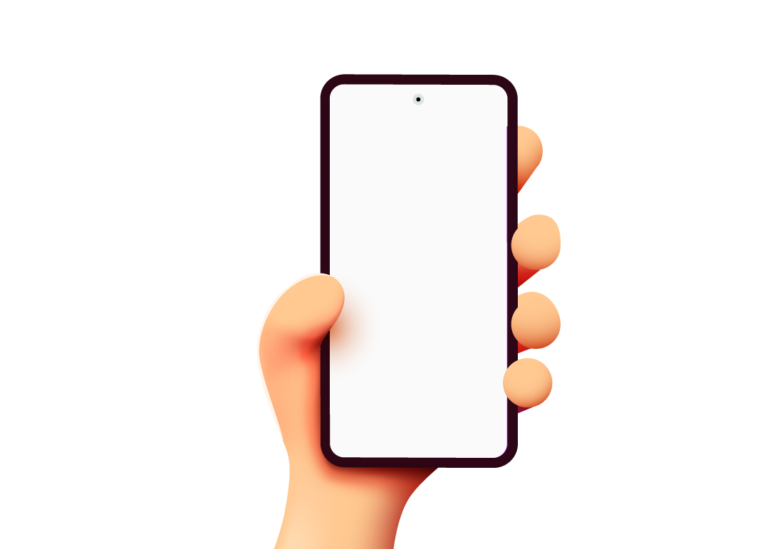


Notes:
היי אני עפרי אמא של...
באתי לדבר על שימוש נכון ובריא בטלפון חכם.

Slide 2
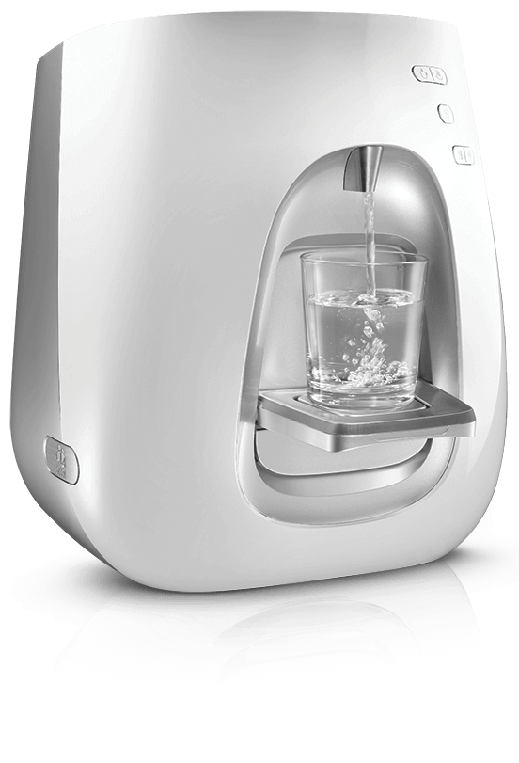
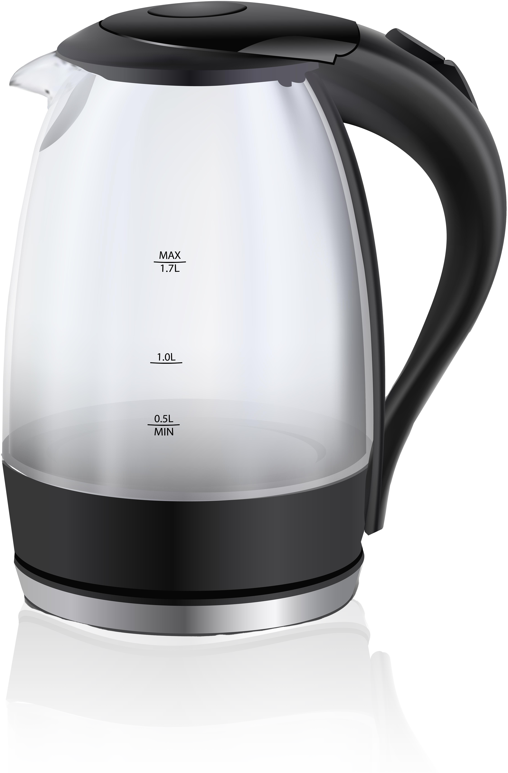
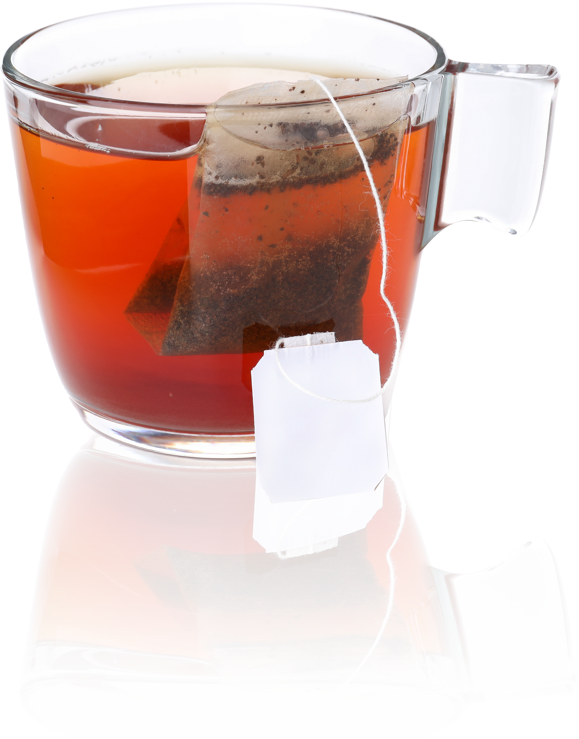
Notes:
אבל בואו נתחיל דווקא בלדבר על תה.
מי כאן יודע להכין תה?
הרבה ילדים יודעים להכין תה, או ראו מבוגרים מכינים תה לפחות פעם אחת. לפני הפעם הראשונה שהכנתם תה, לימדו אתכם על אילו כפתורים ללחוץ בתמי4 או בקומקום, איך למלא את הכוס לאט, ממה להזהר. והסבירו לכם על משהו ממש ממש חשוב שלא כתוב על התה או על הקומקום או התמי4 – צריך להזהר מהמים הרותחים.
כי מה היה עלול לקרות אם נשתה מהר מדי מים רותחים, או חלילה נשפוך על עצמנו מים רותחים? נקבל כוויה.
גם פשוט כמו תה יש כללים מאוד פשוטים שאם נשמור עליהם הם יעזרו לנו להפעיל את המכשיר נכון בלי לסכן את עצמנו או לשרוף לעצמנו את הבית.
באותו האופן, מאוד קל להפעיל את הטלפון החכם,
וזה נכון שאם לא נשתמש בו נכון – לא נתפוצץ,
אבל גם לטלפון יש כללים וחוקים שיכולים לעזור לנו לשמור על עצמנו וגם על היחסים עם הסביבה שלנו.
מי משחק בבית בטלפון החכם – להרים יד ולהשאיר למעלה.
מי משחק בטאבלט?
למי יש טלפון חכם?
....
לכולנו יש גישה לטלפון החכם.
במפגש נדבר על הכללים הלא כתובים של הטלפונים החכמים שיעזרו לנו לשמור על עצמנו.

Slide 3
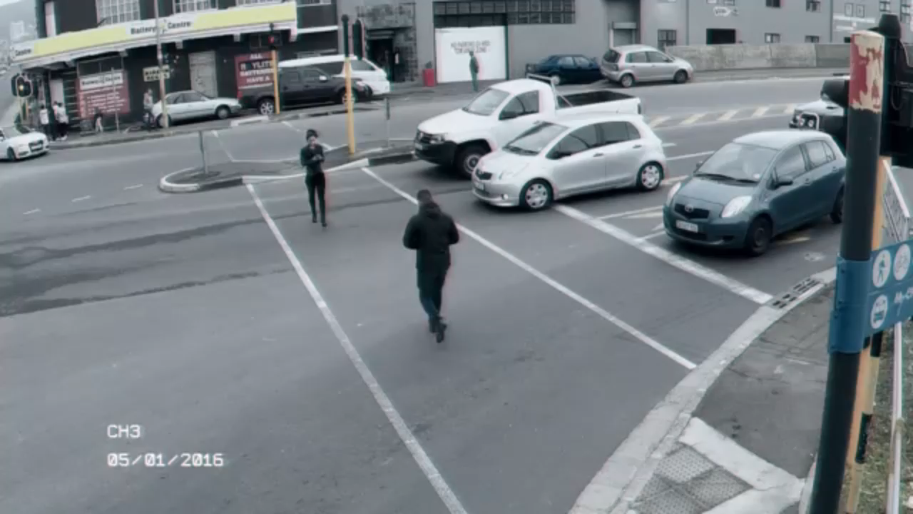
Notes:
נתחיל בסרטון. מה רואים כאן?
האנשים האלה נופלים.
למה?
מה הם לא מצליחים לעשות?
ללכת.
למה?
הם לא מרוכזים,
כי הם מנסים ללכת ולהסתכל על הטלפון באותו זמן.
וזה מצליח?
לא.

Slide 4
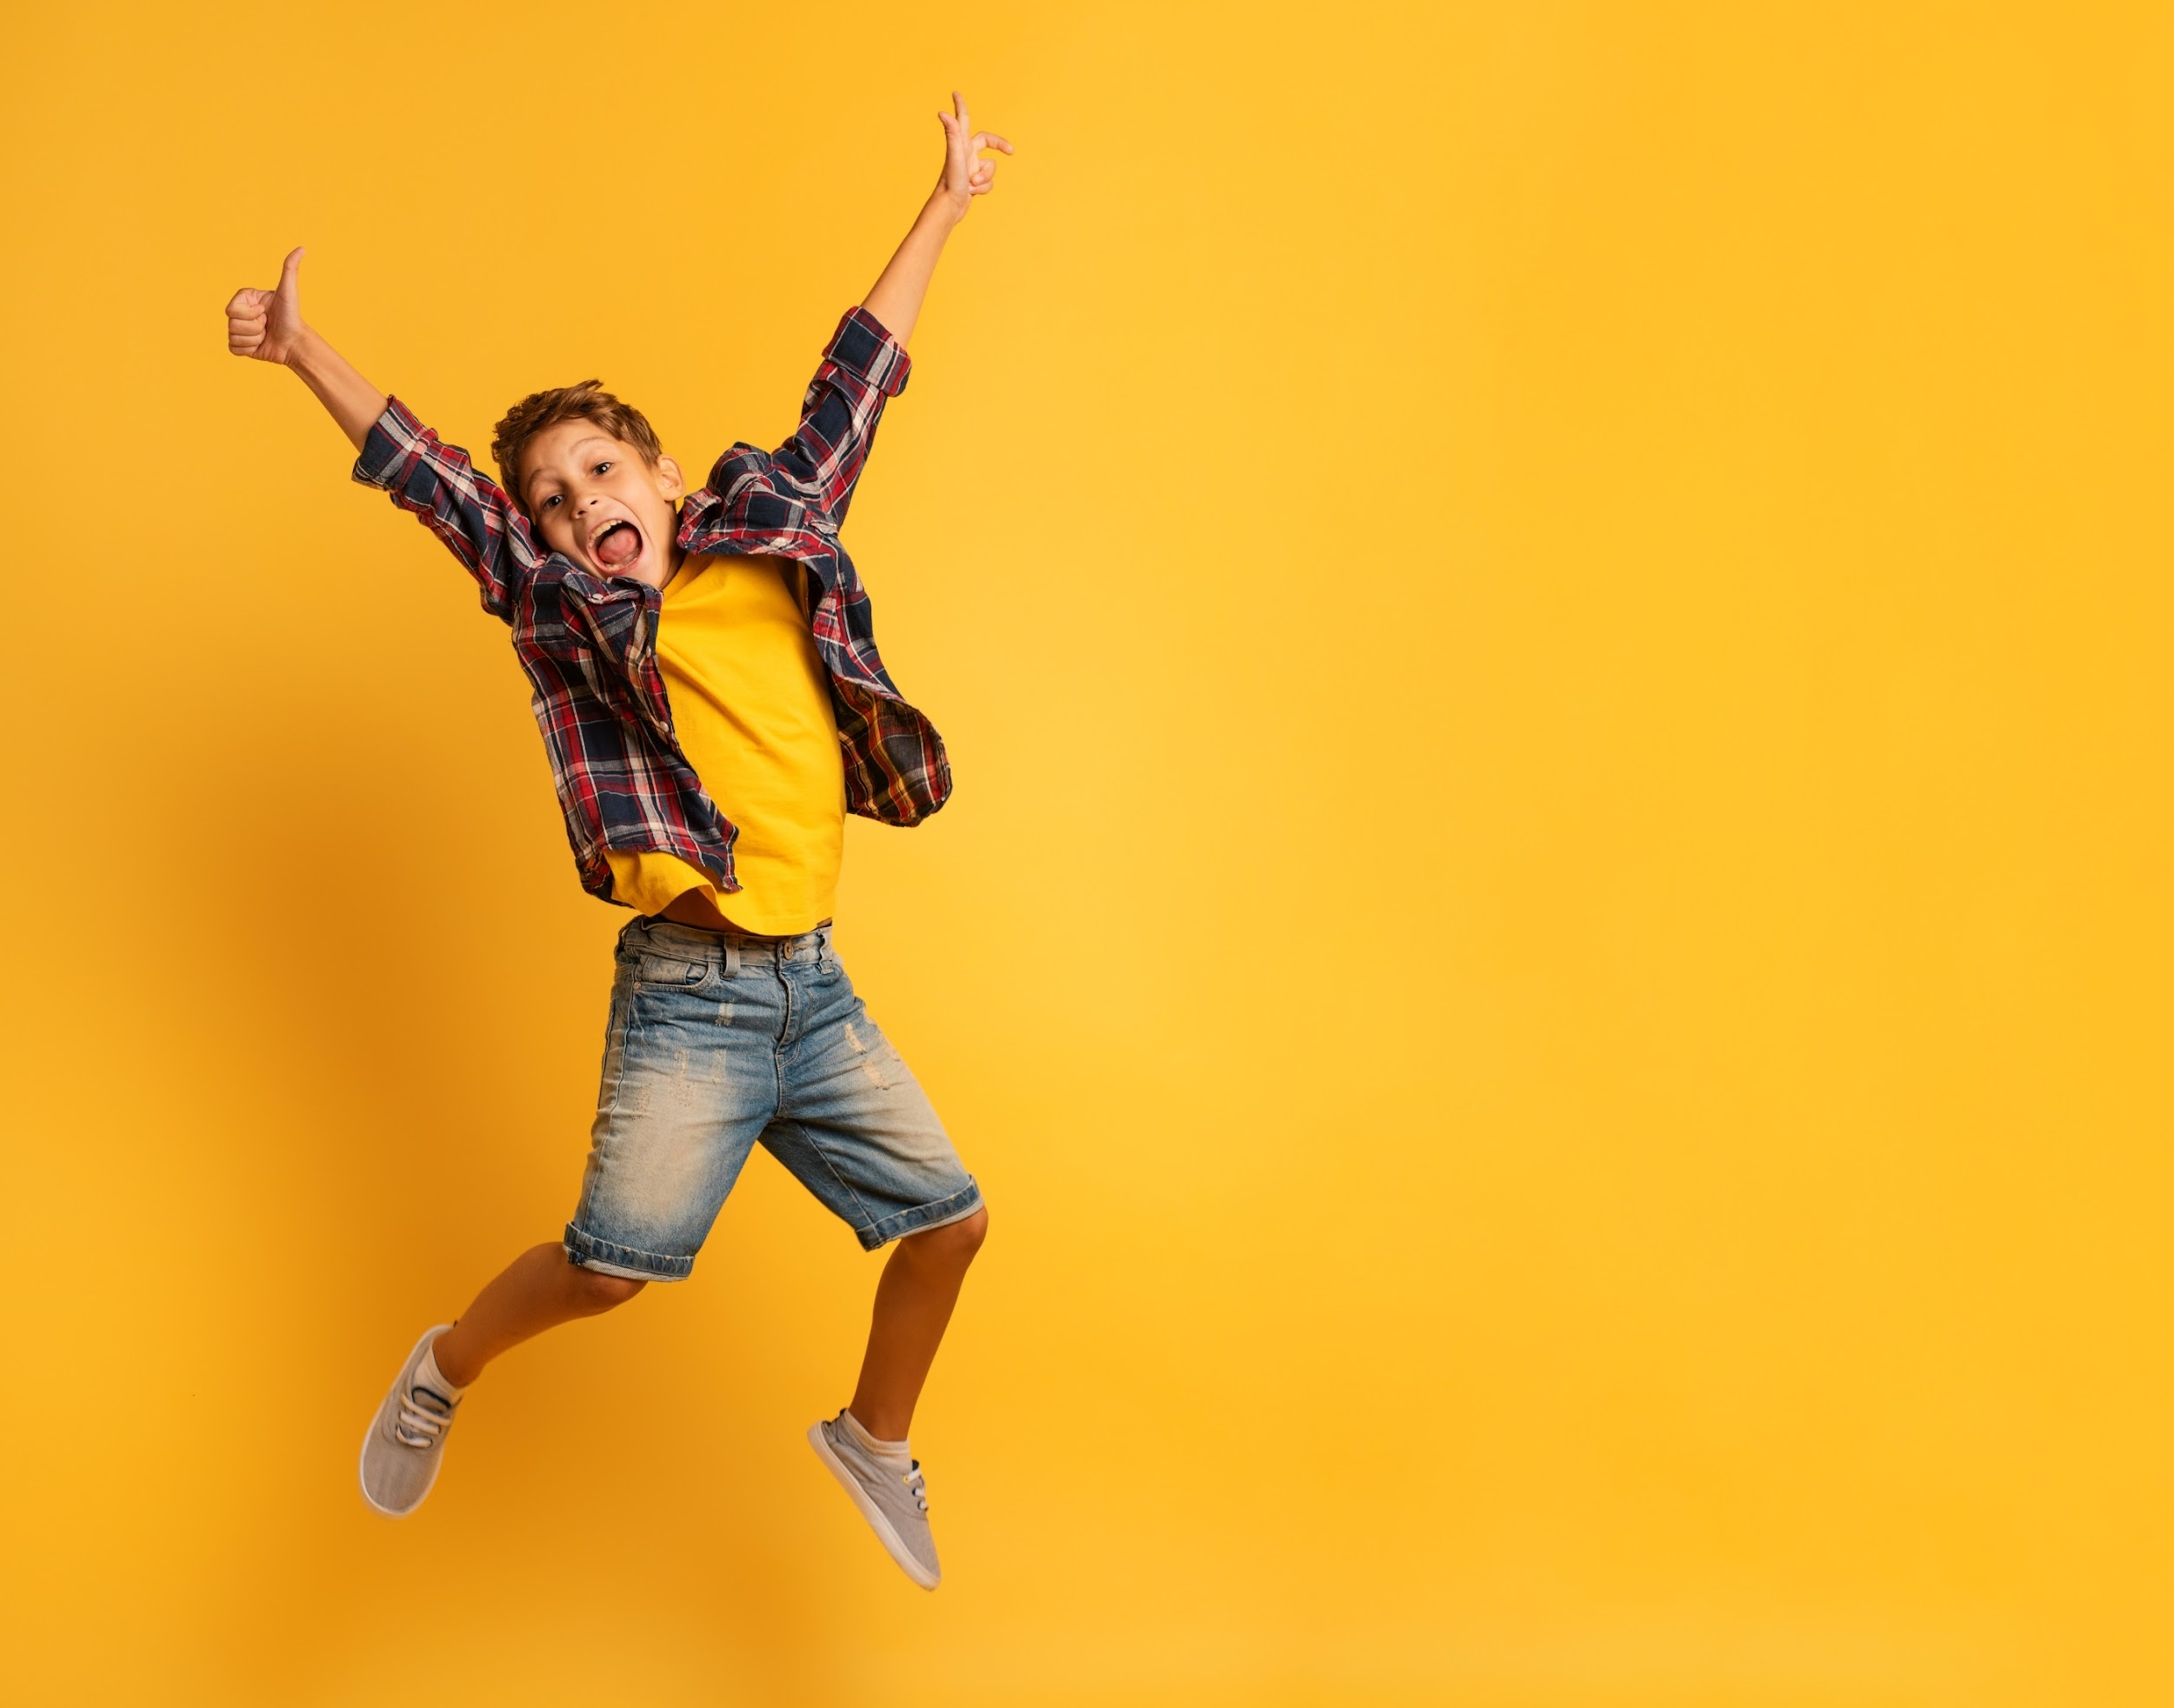

Notes:
החלק המשמח – השליטה היא בידיים שלנו.
במקום שהטלפון ישלוט בנו
ההתראות יקפצו מתי שבא לטלפון
או מתי שמתחשק לאנשים אחרים שנמצאים במקום אחר לשלוח הודעות שיצפצפו ויפריעו לריכוז שלנו
אנחנו יכולים לבחור – לבחור אם, איך ומתי להיות בסמארטפון.
בואו נדבר על הטריקים הסודיים של השימוש הבריא בטלפון
הטריקים שממש ישנו לכם את החיים.

Slide 5
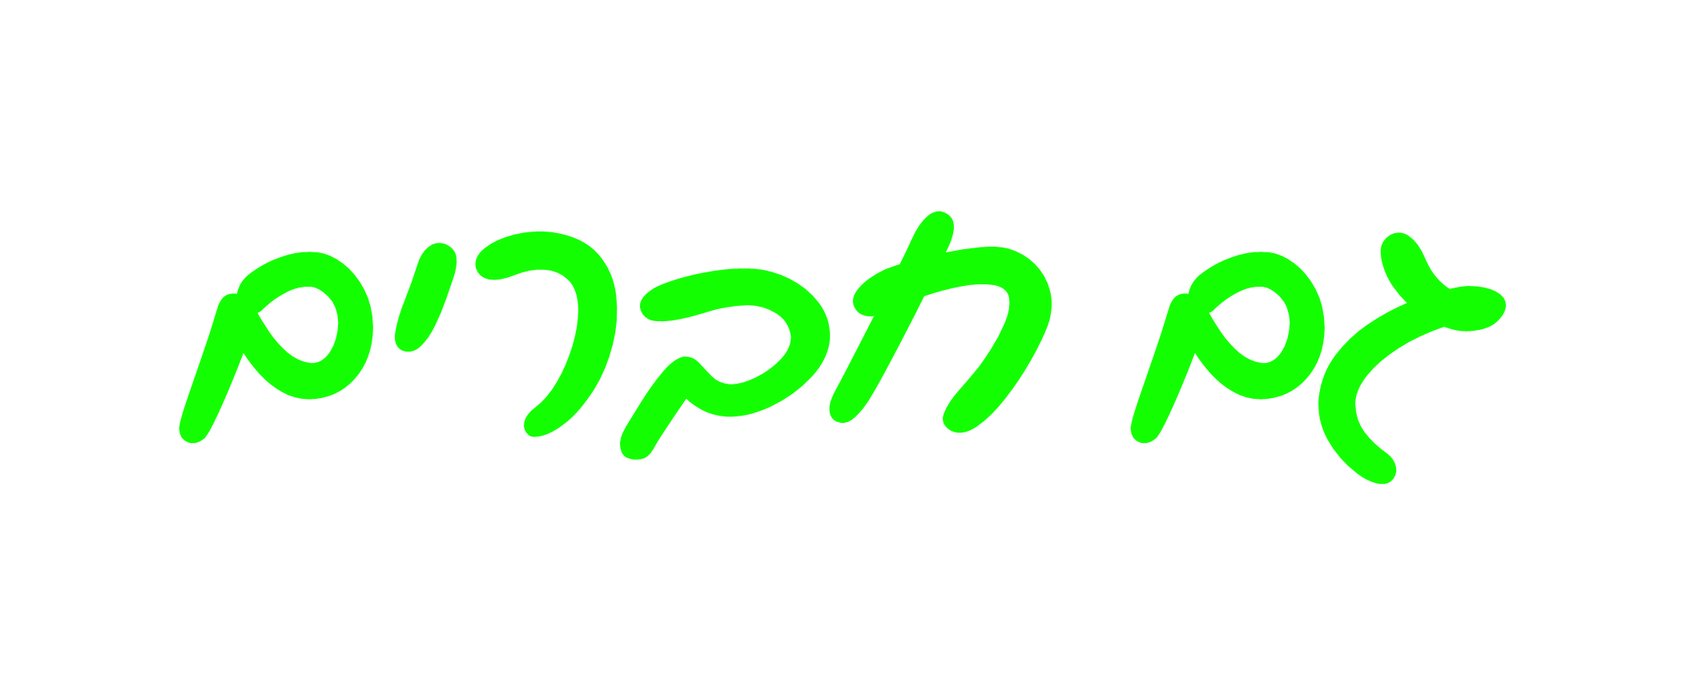

Notes:
קודם כל
בואו נבין
שאנחנו לא באמת חייבים להיות זמינים כל הזמן.
אפשר למשל לדמיין שבמקום שאני אקבל הודעה מחבר שלי – הוא פשוט יופיע פה לידי.
האם זה תמיד מתאים שהחבר יופיע?
אולי עכשיו אני מעדיפה להיות עם המשפחה שלי, או עם חברים אחרים, וזה פשוט לא מתאים שמישהו יתפרץ לכאן לחדר.
אנחנו לא חייבים להיות תמיד זמינים לכולם, מותר לנו להחליט שהזמן שלנו הוא שלנו ואנחנו בוחרים מה לעשות בו.
מותר לנו לא לענות מיד לכל הודעה
מותר לנו לא להיות זמינים או לשים את הטלפון על שקט
ובאותה מידה אנחנו חייבים להבין שגם לחברים שלנו מותר לא להיות זמינים.
מכירים את זה שלפעמים אתם פותחים את הטלפון אחרי שלא הייתם איתו כמה זמן, ויש שם הודעה מחבר
ואז עוד 7 הודעות שבהן הוא שואל
נו מה קורה? למה אתה לא עונה? נו תענה לי בבקשה?....
גם לחברים שלנו מותר להיות לא זמינים.
כמו שאנחנו מצפים שיכבדו את הזמן שלנו
ואת הרצון שלנו לענות בזמן שמתאים לנו
כך נכבד גם את הזמן של החברים שלנו.

Slide 6
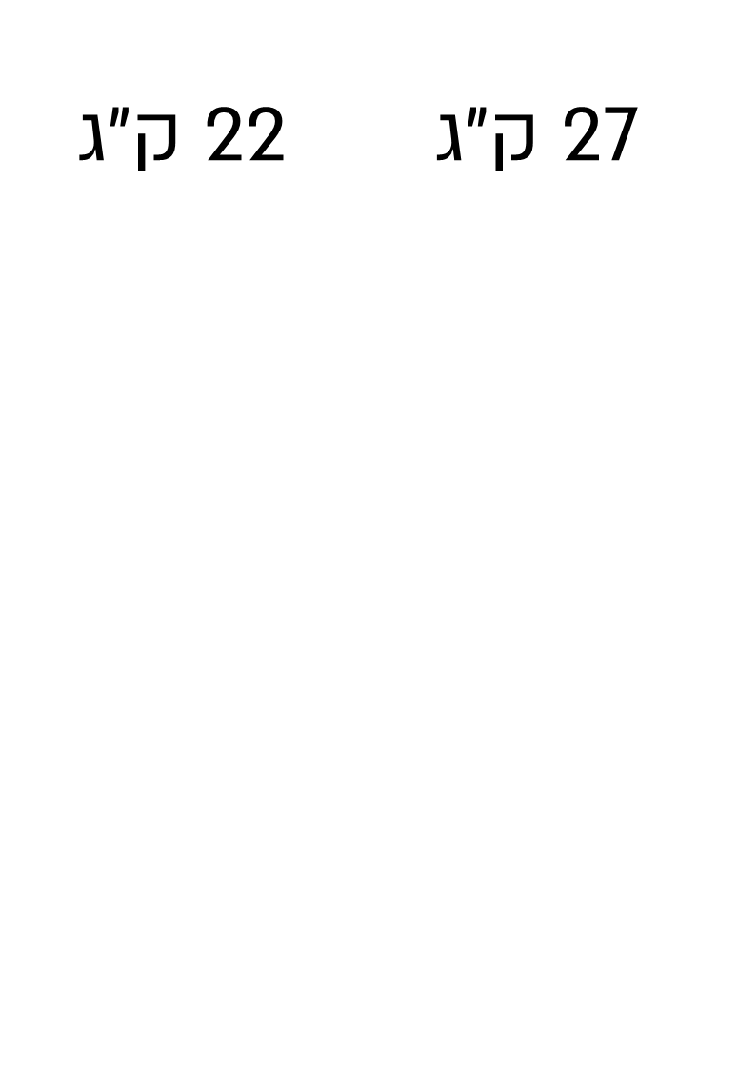
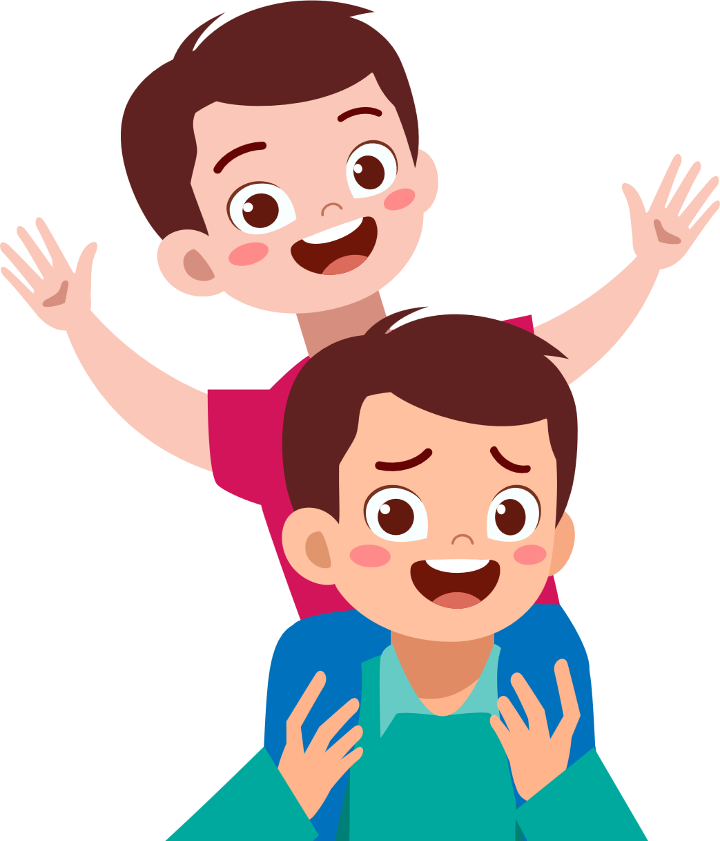
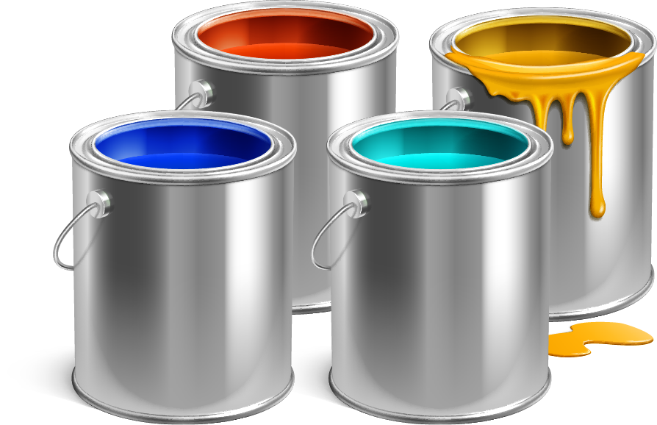
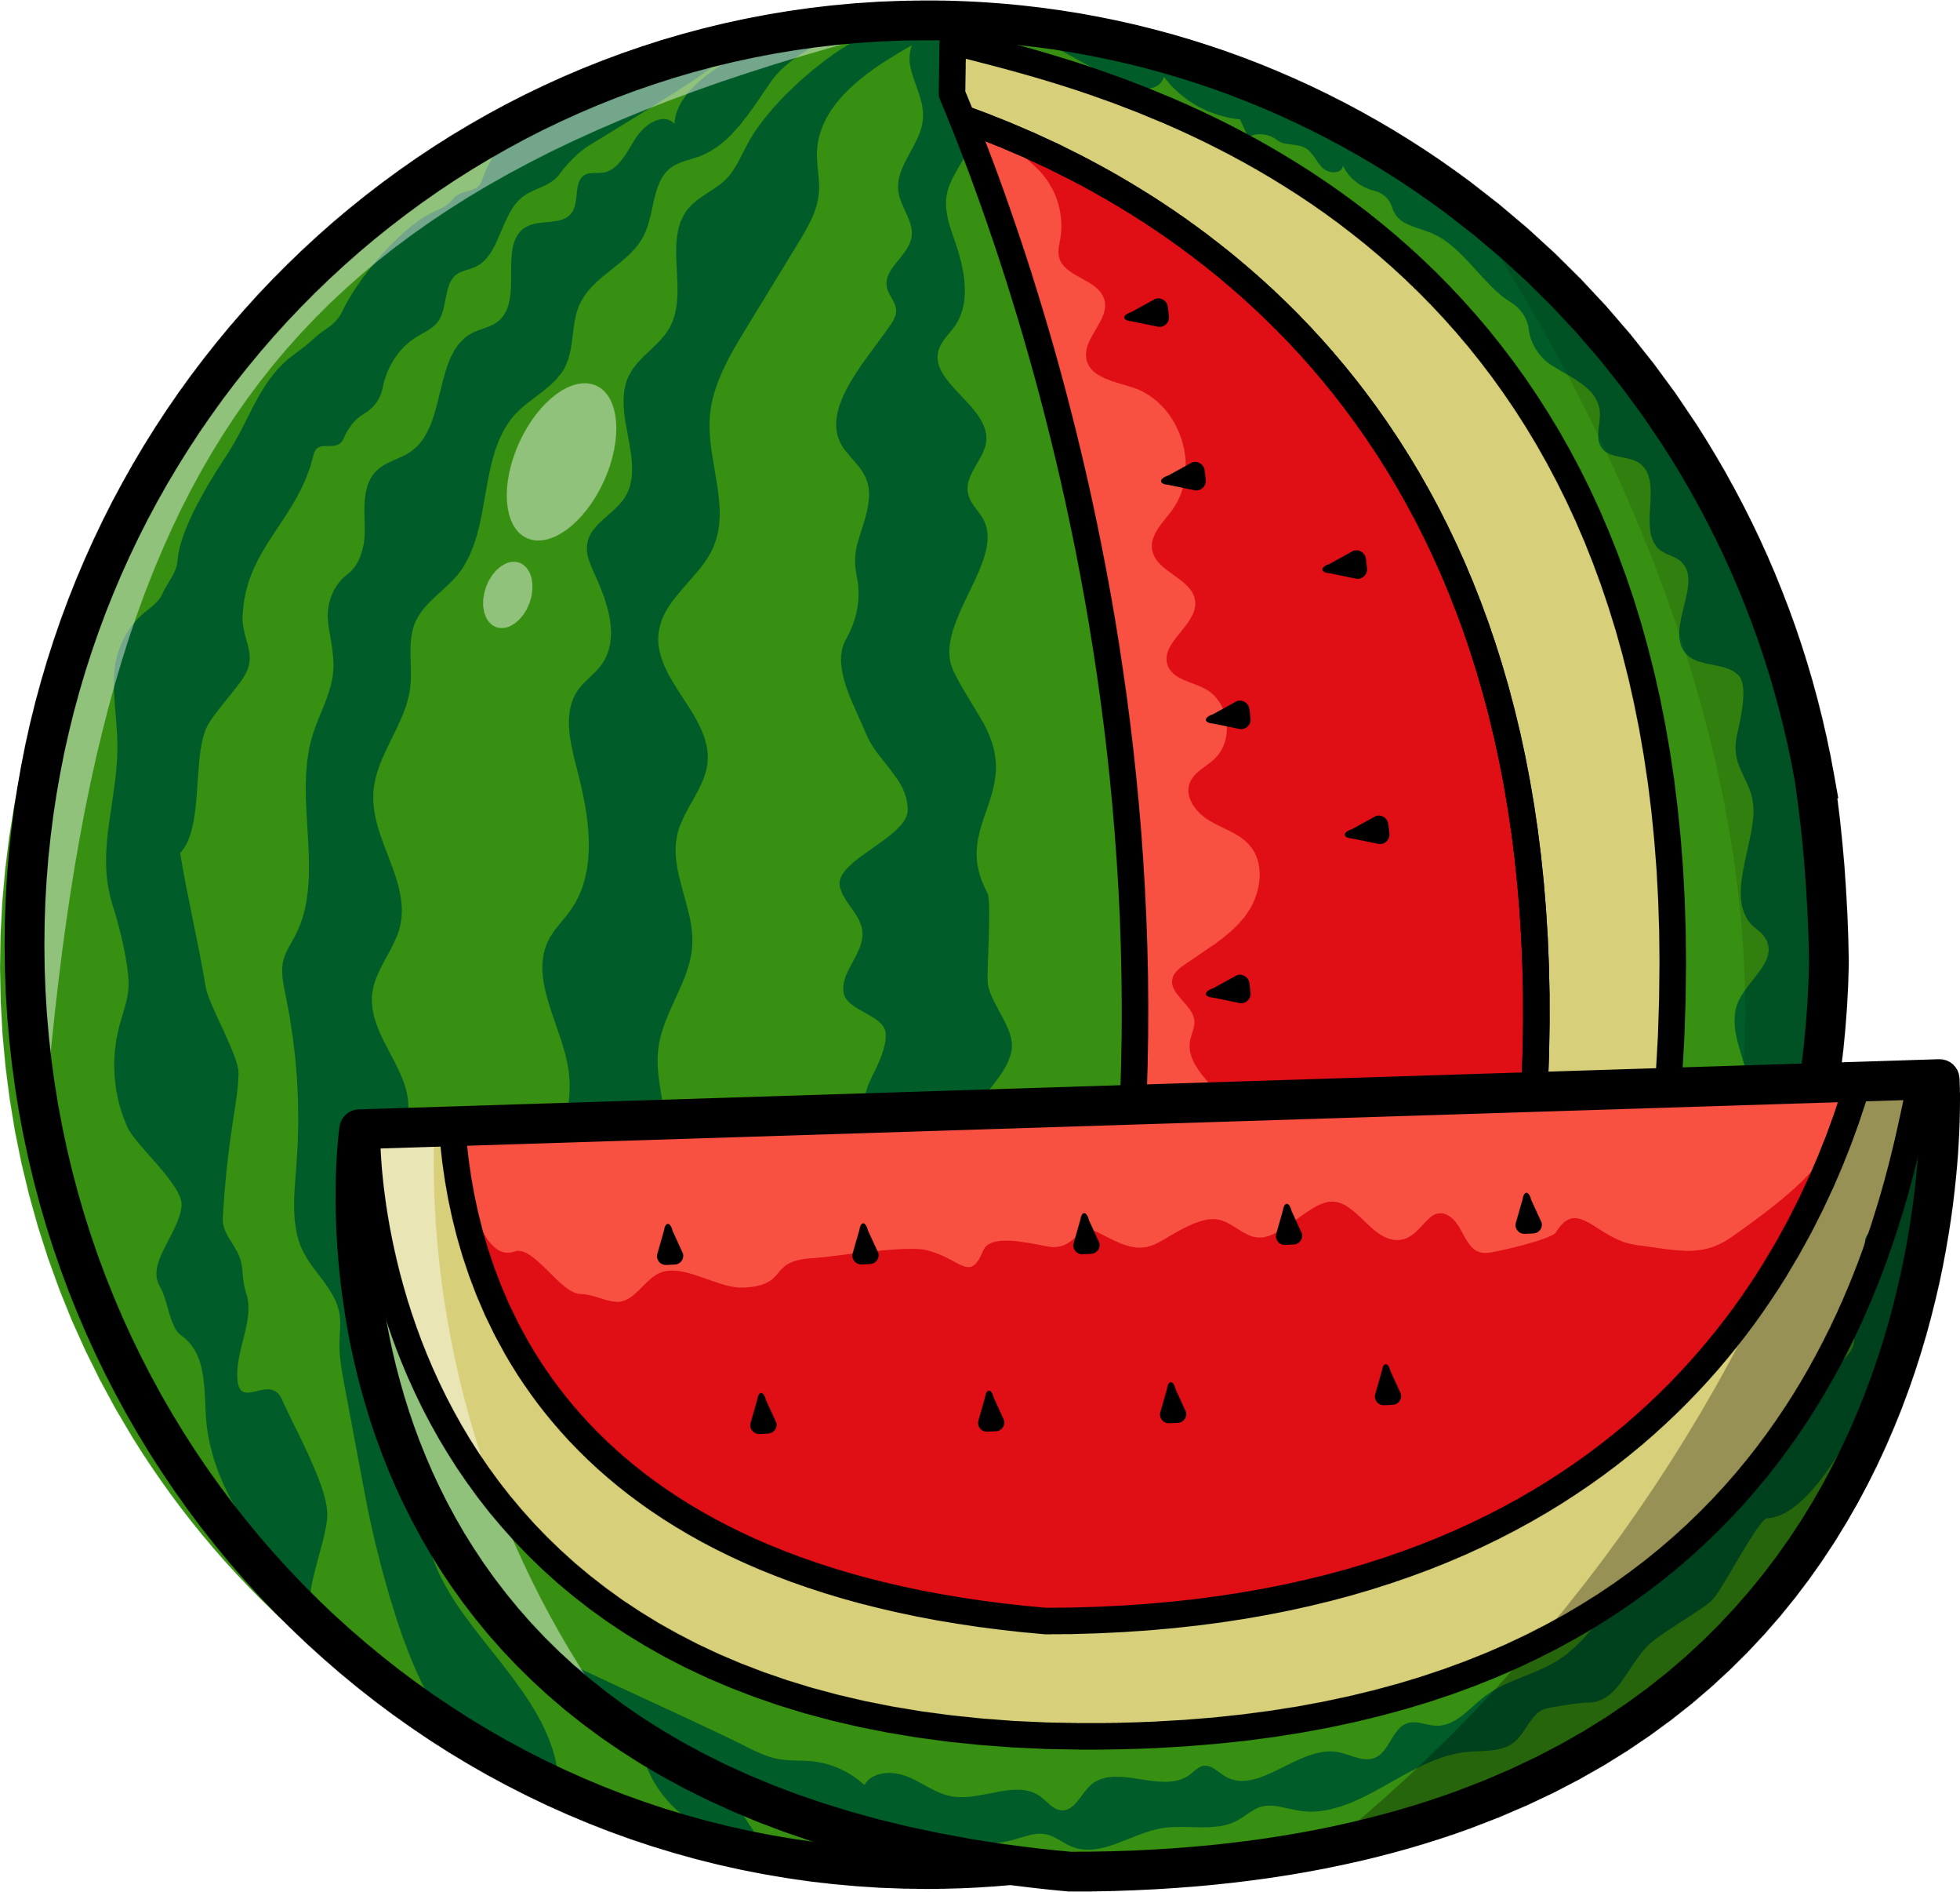

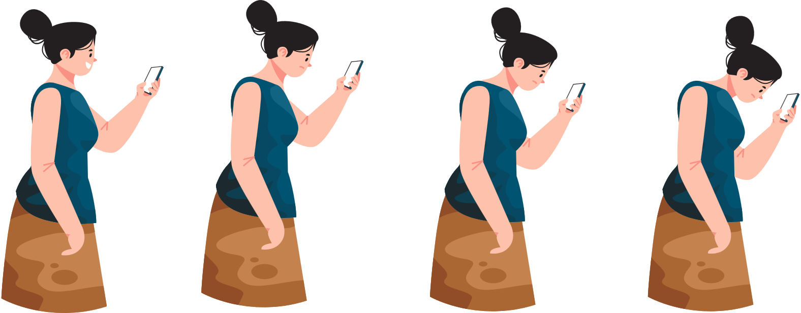
Notes:
ככל שאנחנו מכופפים את הצוואר שלנו כדי להסתכל על הטלפון – המשקל שאנחנו מפעילים על הצוואר שלנו גדול יותר.
ככל שזה נמשך יותר זמן ויותר פעמים – הנזק שאנחנו יוצרים לצוואר שלנו גדול יותר.
וכאבים בצוואר – זה לא כיף.
כדאי להמחיש –
5 קילו זה משקל סביר של הראש שלנו.
12 קילו, זה כמו להניח על הצוואר שלנו כלב קטן.
22 קילו, זה לסחוב על הכתפיים ילד בכיתה ג'. הרבה זמן. יש כאלה שסוחבים אותו רוב היום.
ו27 קילו... זה כבר ילד בכיתה ד' או ה', או 4 דליים של צבע.
כמה זמן ביום אתם סוחבים על הגב שלכם ילד בכיתה ד' או ה'?

Slide 7
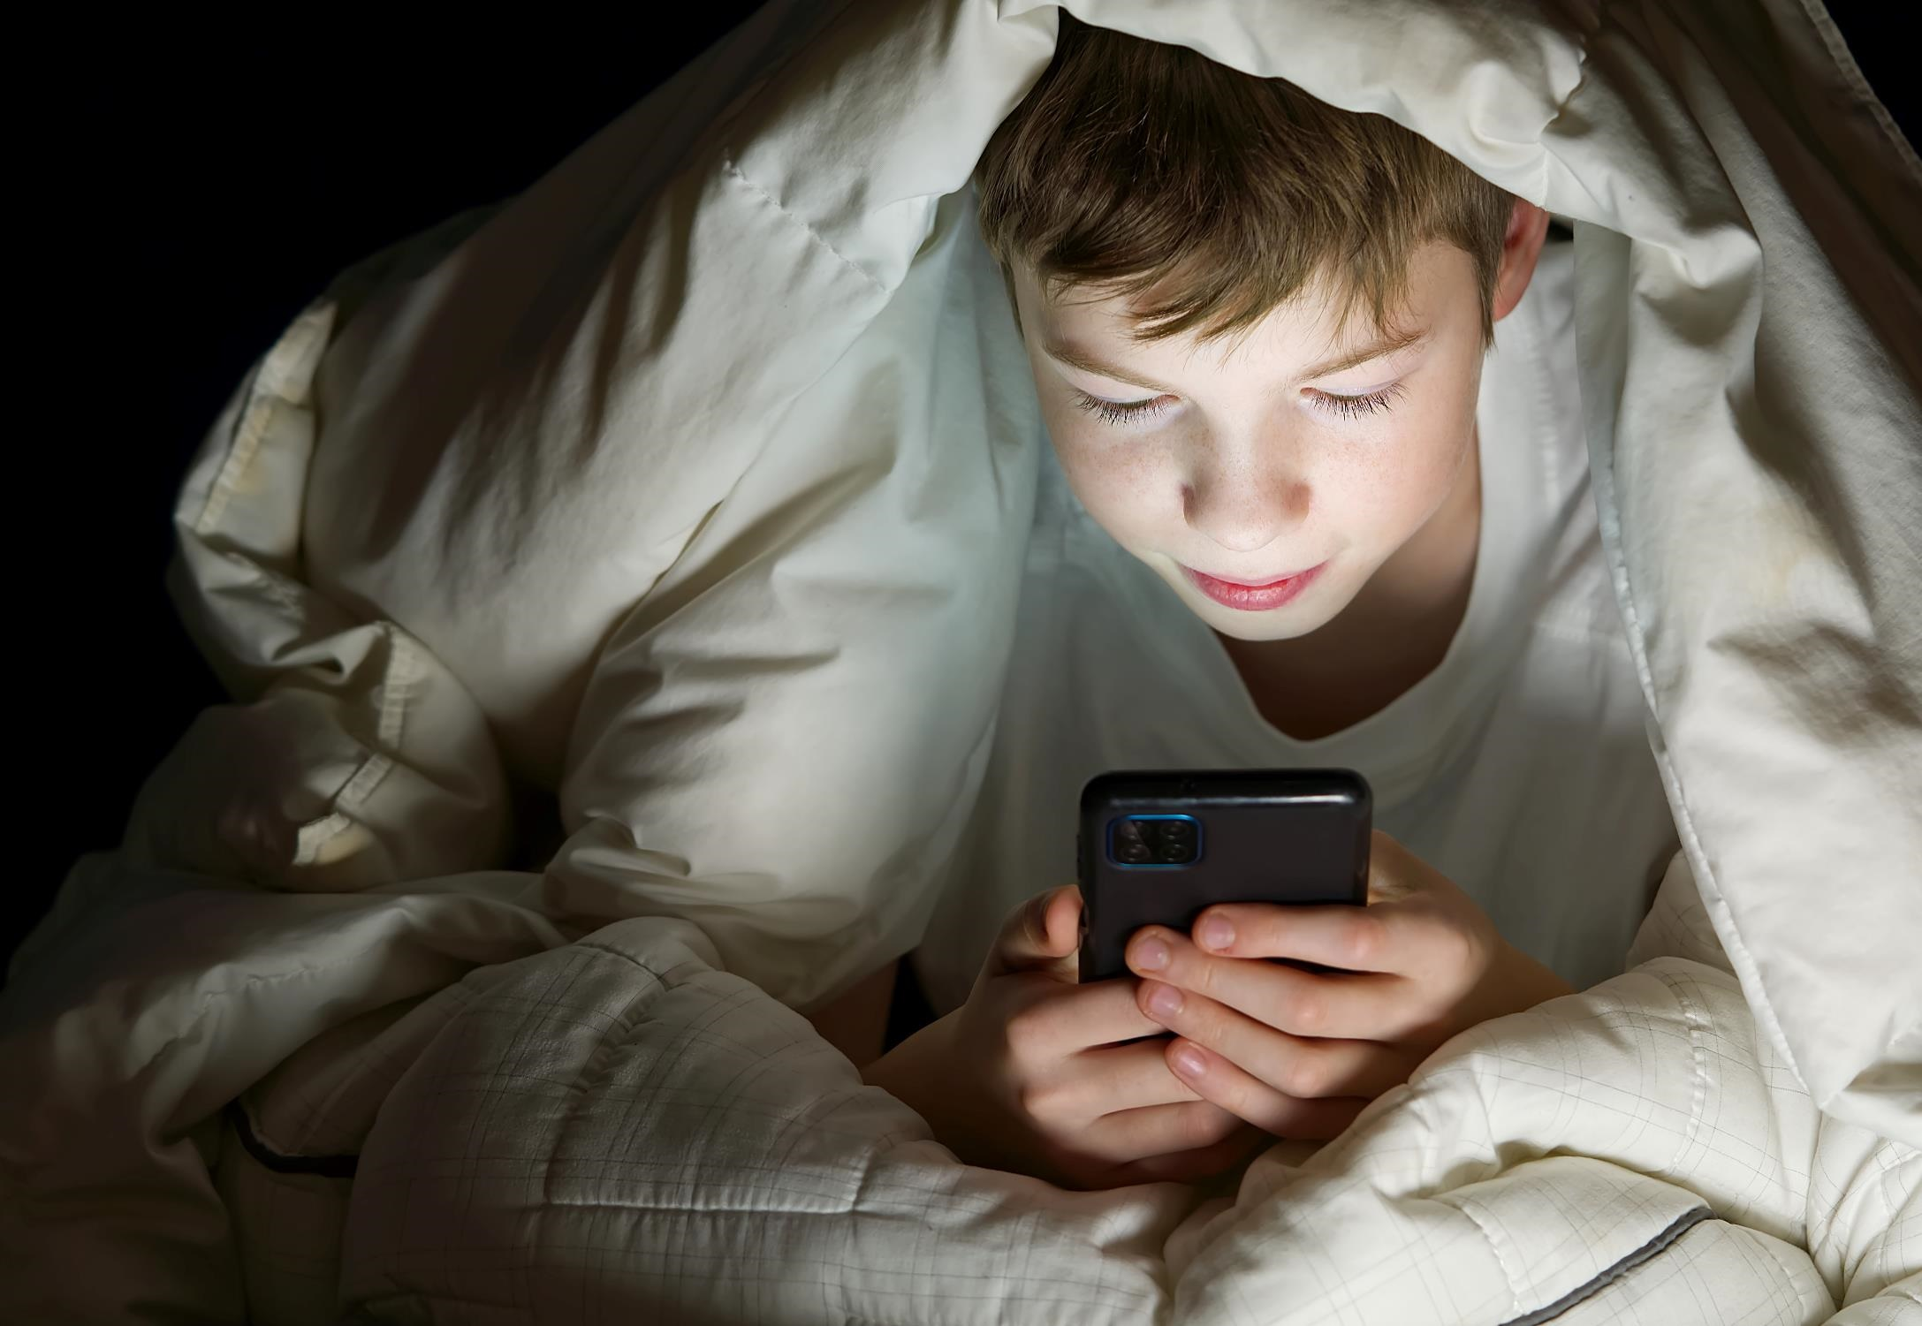

Notes:
מי פה פעם הלך לישון מאוחר יותר מהרגיל בגלל שהיה בטלפון או בטלויזיה?
מי פה קם בבוקר מוקדם מהרגיל רק כדי לבדוק מה חדש בטלפון?
הגוף שלנו לא יכול להתקיים לאורך זמן בלי 3 דברים בסיסיים: אוויר, מזון ושתיה, שינה.
השינה כל כך חשובה לבריאות שלנו שחוסר שינה גורם לנו לבעיות רציניות – תנסו להזכר בפעם האחרונה שלא ממש ישנתם טוב בלילה. זוכרים?
זה מתחיל בעייפות, ממשיך בחוסר ריכוז וקושי להתנהל, אין לנו סבלנות לשום דבר... עצבניים.
כשחסרה לנו שינה לאורך זמן אנחנו אפילו יכולים להיות חולים מאוד.
בואו נעזור לעצמנו לישון טוב. זה חשוב לבריאות שלנו, למצב הרוח שלנו.

Slide 8
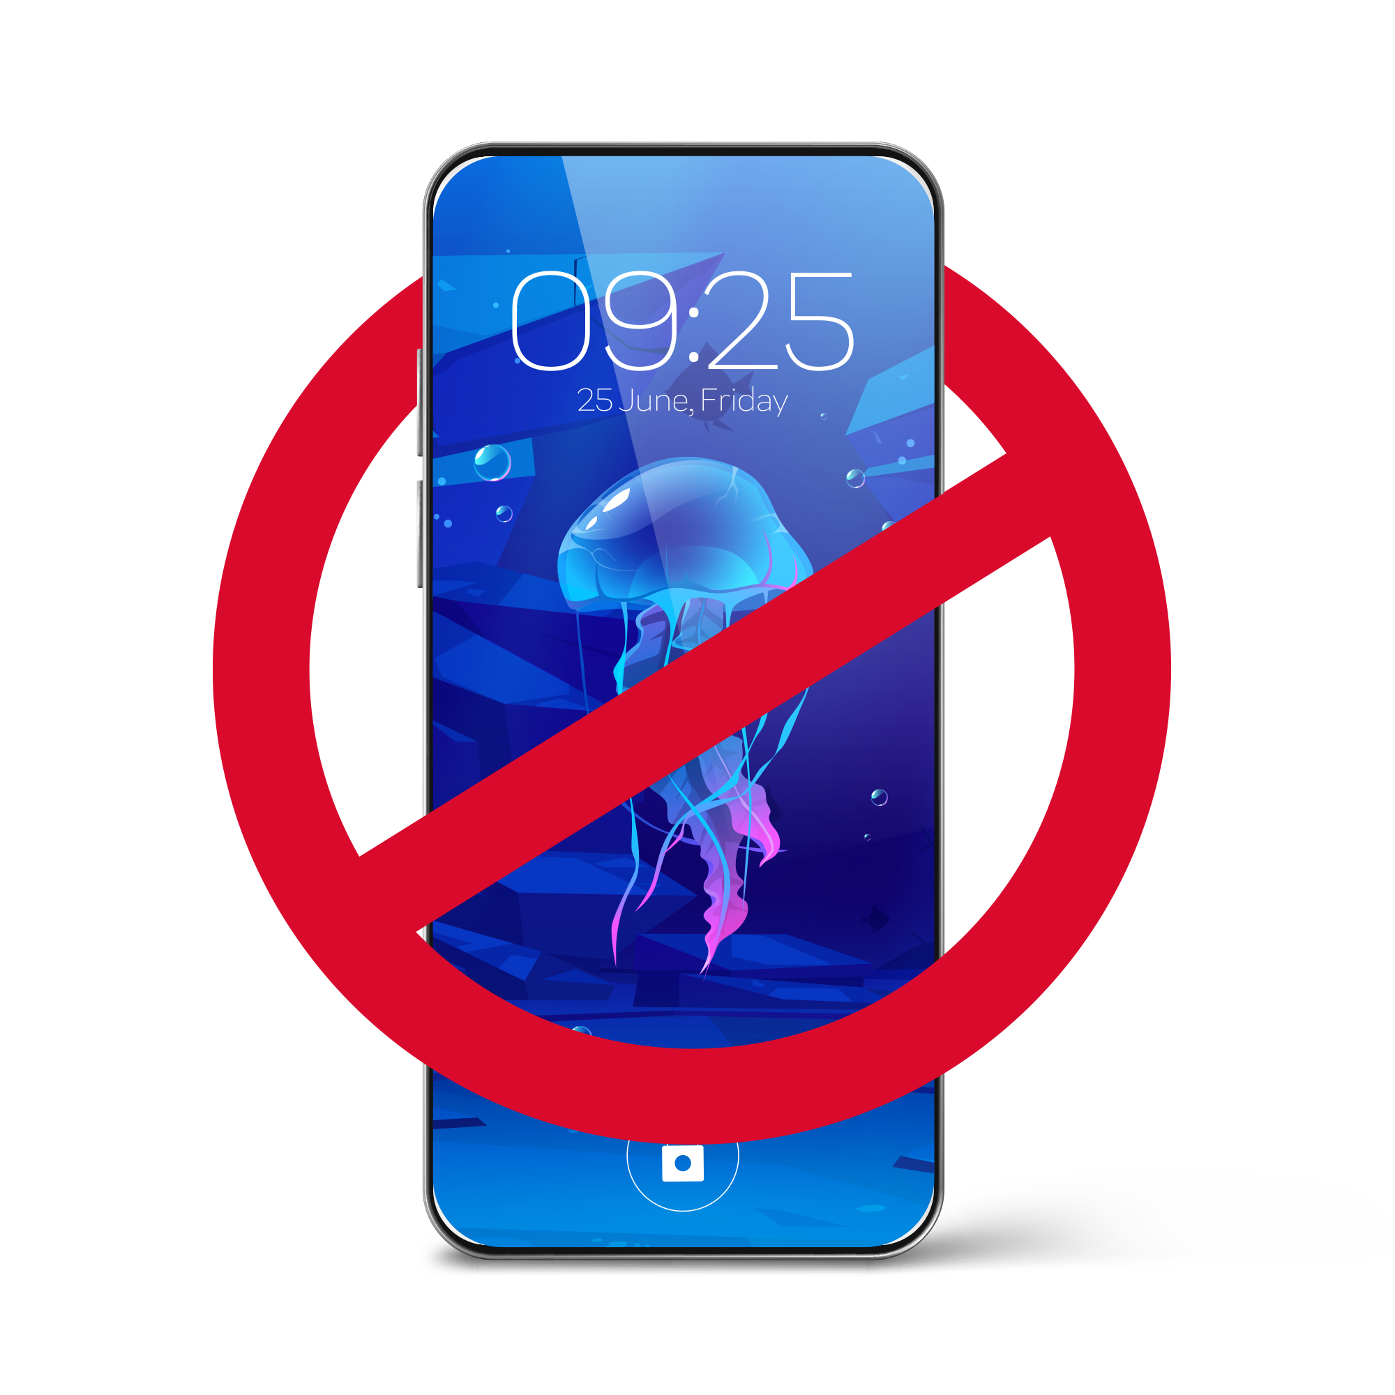


Notes:
מה אתם עושים בדרך כלל עם הטלפון בלילה? איפה הוא נמצא?
גם אם הטלפון נמצא ליד הראש על שקט – הוא מפריע לנו לישון.
אנחנו חושבים עליו.
אנחנו ממש רוצים להסתכל בו.
כל רגע של שקט, קושי להרדם, גורם לנו לרצות להרים אותו ולהסתכל.
ואם נציץ לראות את השעה – אולי נראה הודעות, וגם אם לא נסחף לקריאה בהן, המחשבות שלנו כבר לא יהיו רגועות.
הטלפון חייב להיות מחוץ לחדר השינה שלנו.

Slide 9
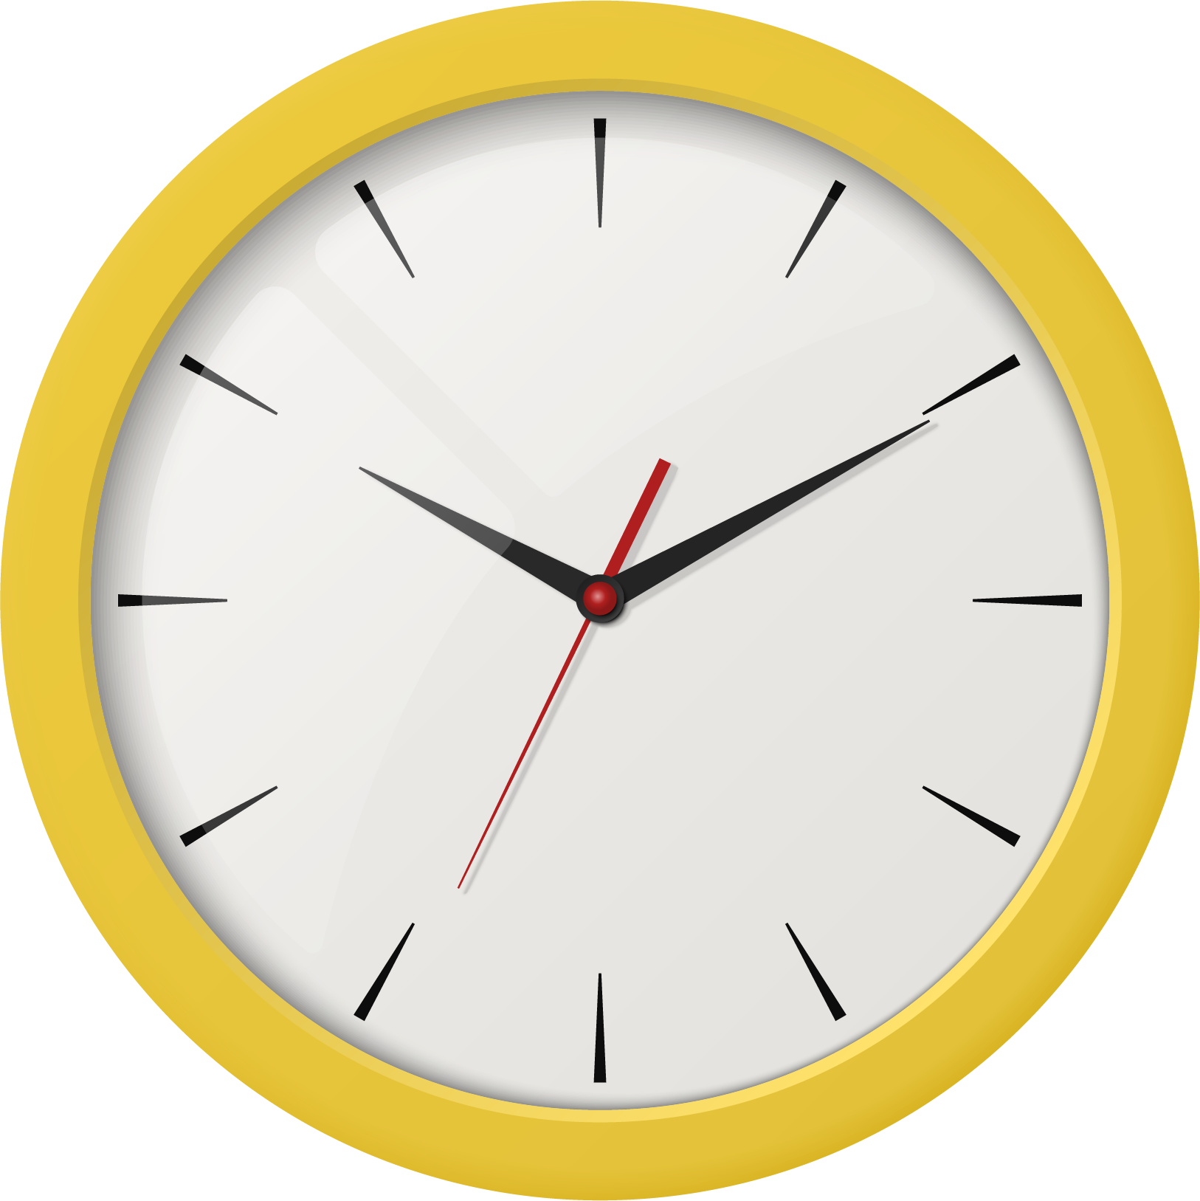

Notes:
כשהשמש שוקעת והגוף שלנו מקבל פחות אור שמש, הוא מתחיל להפריש את הורמון השינה מלטונין, לאט לאט נרגע – ומאפשר לנו לישון טוב.
הטלפון מפיק אור כחול, מיוחד, שמתפרש במח שלנו כמו אור שמש.
כך האור הכחול משפיע על הגוף שלנו ומשבש את תהליך ההירגעות לקראת שינה.
חשוב לשים את הטלפון בצד ולשכוח ממנו שעה וחצי (ואפילו שעתיים) לפני השינה. אם הולכים לישון ב8 וחצי, הטלפון שלנו יהיה בצד כבר מ7.
זה נכון גם לטאבלטים ולמחשבים, בהם המרחק של העיניים שלנו מהמסך הוא פחות מ30 ס"מ. זה לא רלוונטי לטלויזיה.
יש פיצ'ר בטלפון שאמור להפחית אור כחול ("מגן נוחות העיניים", "אור כחול"... תלוי במכשיר).
הפיצ'ר הזה מפחית את האור הכחול בצורה לא מספקת, עד כדי 10% מההפחתה הרצויה.

Slide 10


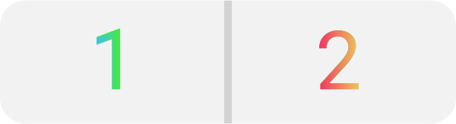
Notes:
ועכשיו - בואו נשחק!
בכל שקופית נראה ילדים ואנשים שמחזיקים טלפון בדרכים שונות,
והתפקיד שלכם הוא לבחור מה היציבה הבריאה יותר

Slide 11
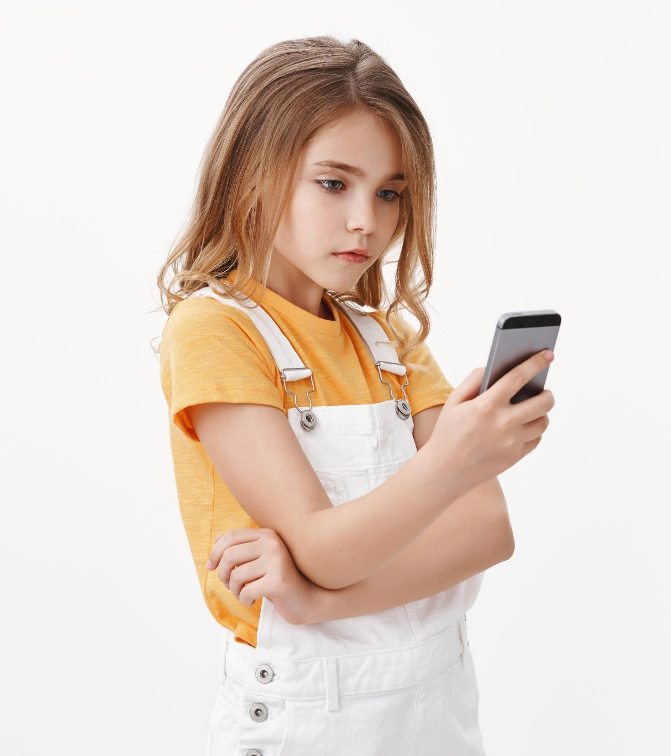
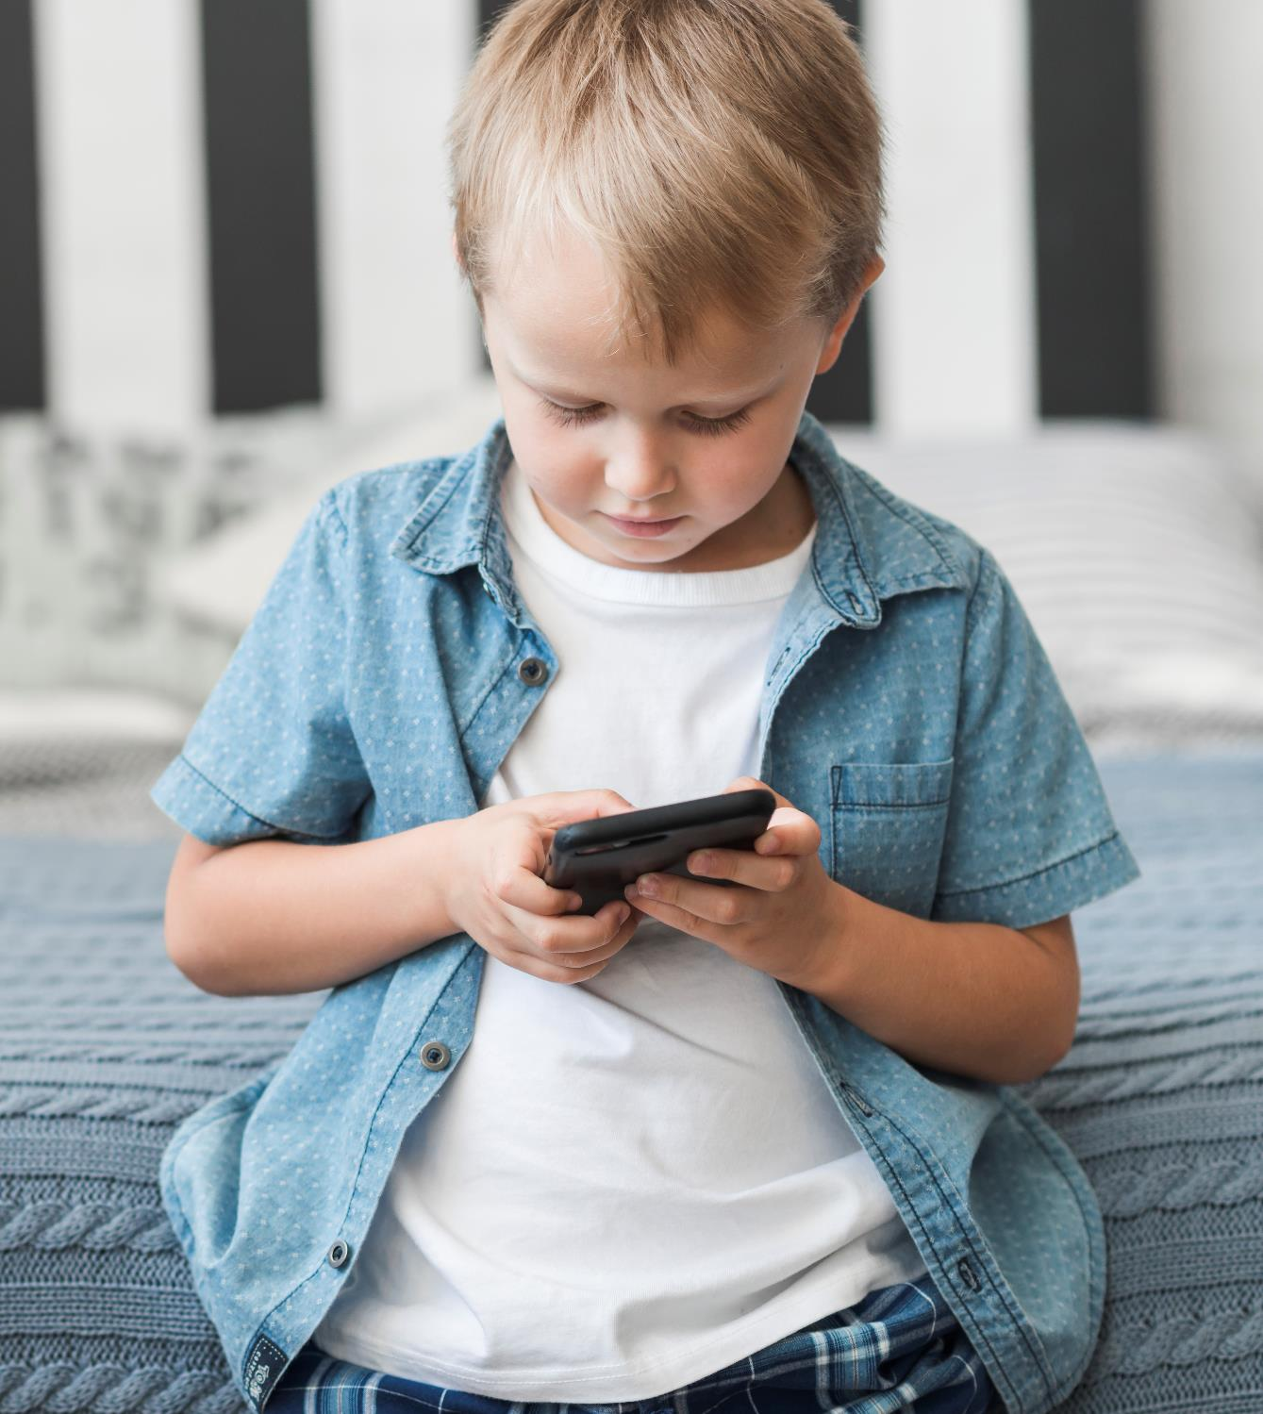
Notes:
1

Slide 12
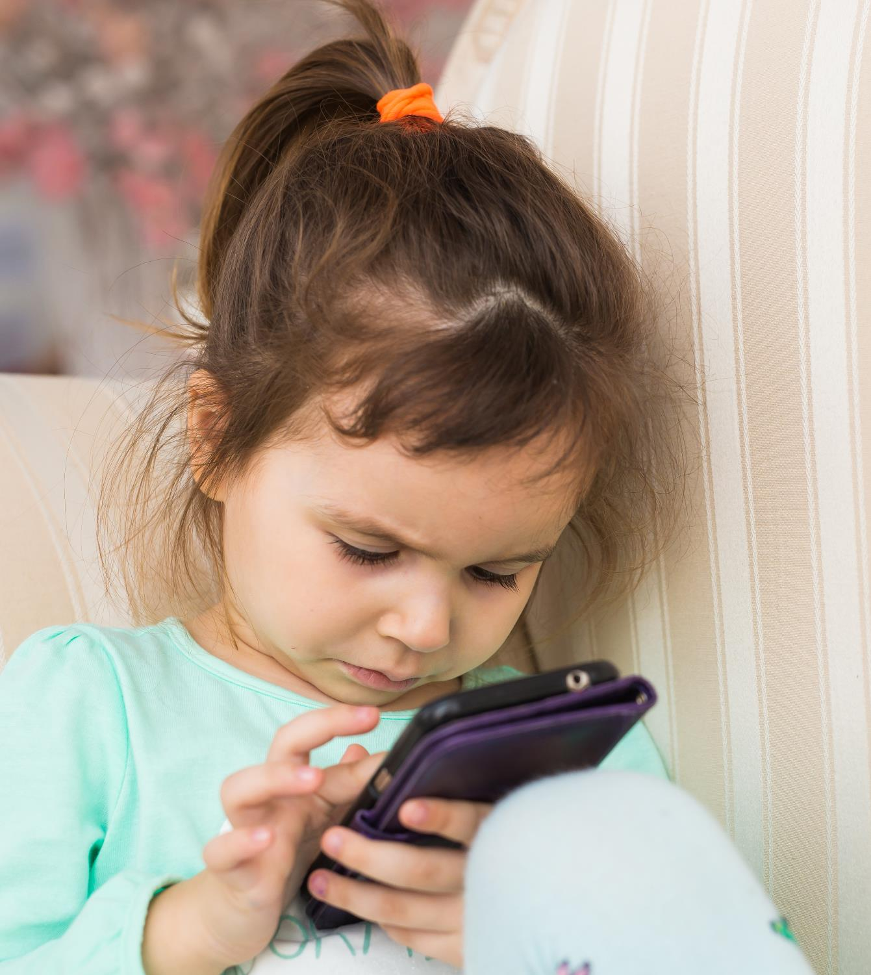
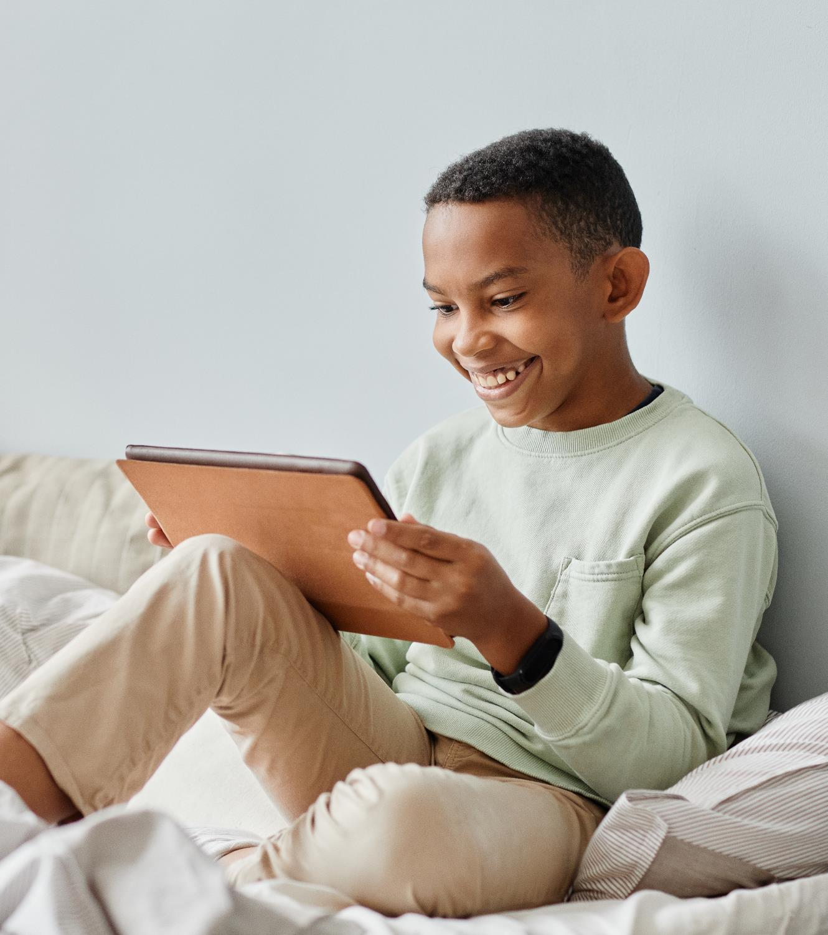
Notes:
2
להשען על קיר, להרים את המכשיר על הברכיים – זה יופי

Slide 13
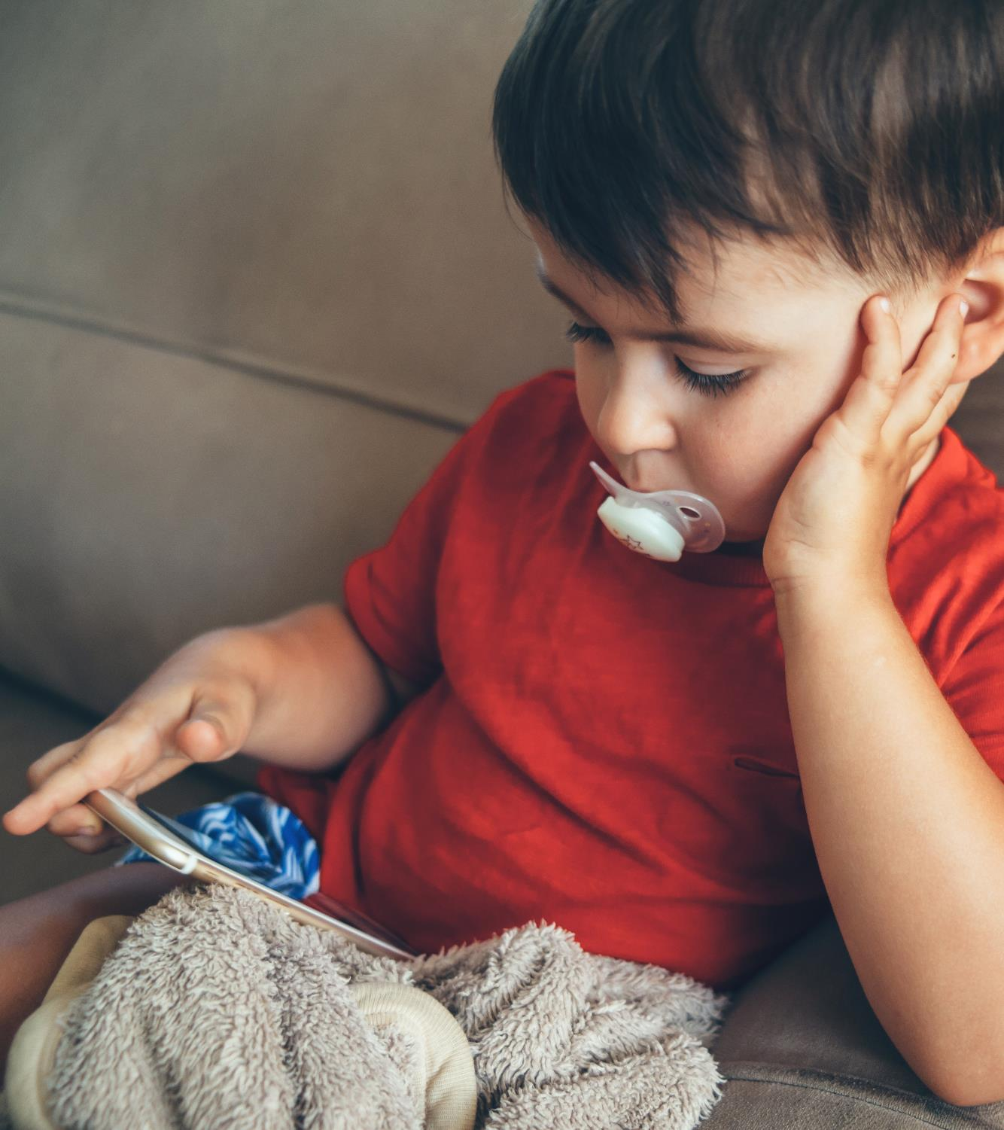
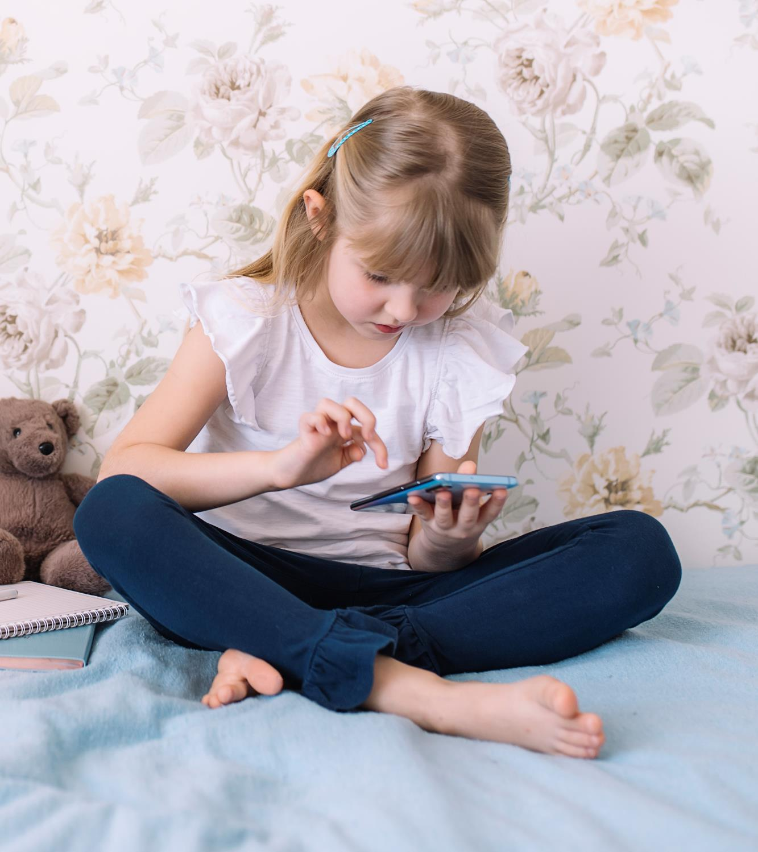
Notes:
1
להשען!

Slide 14
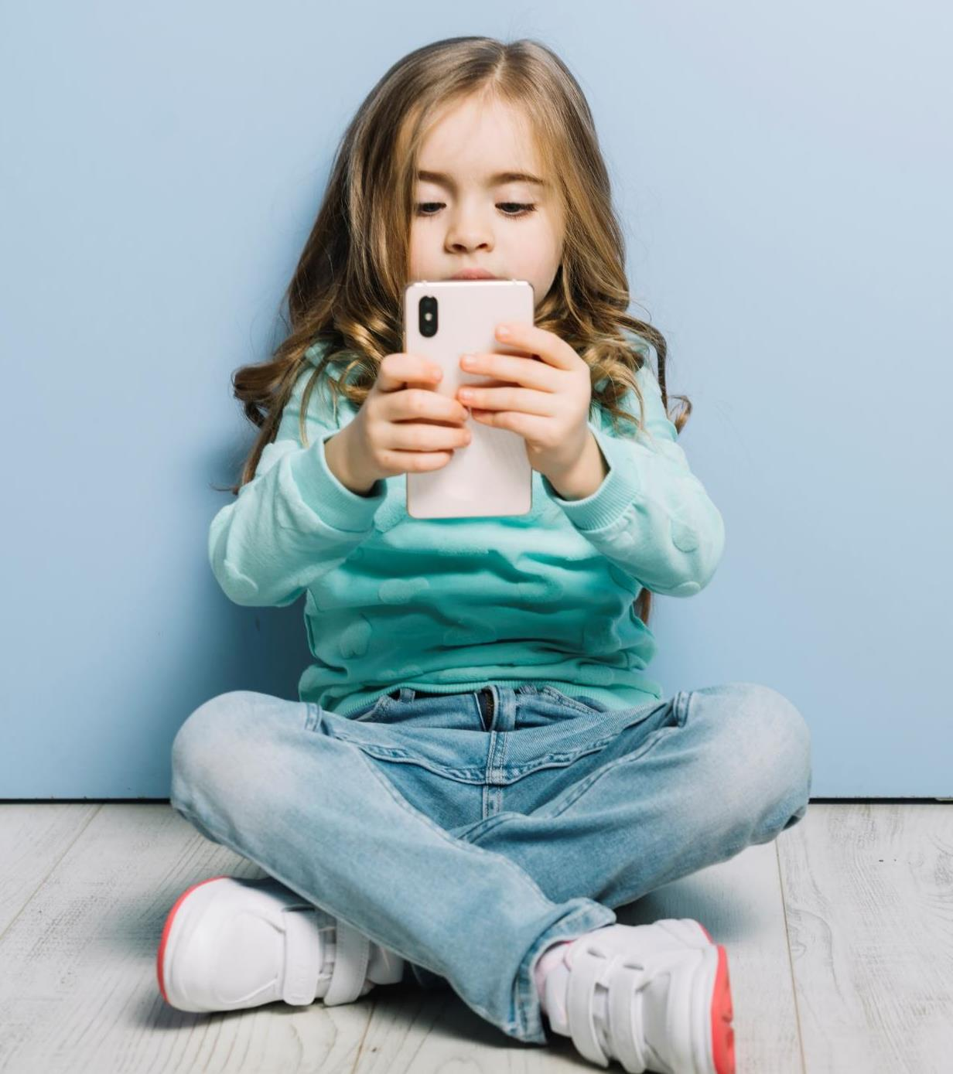
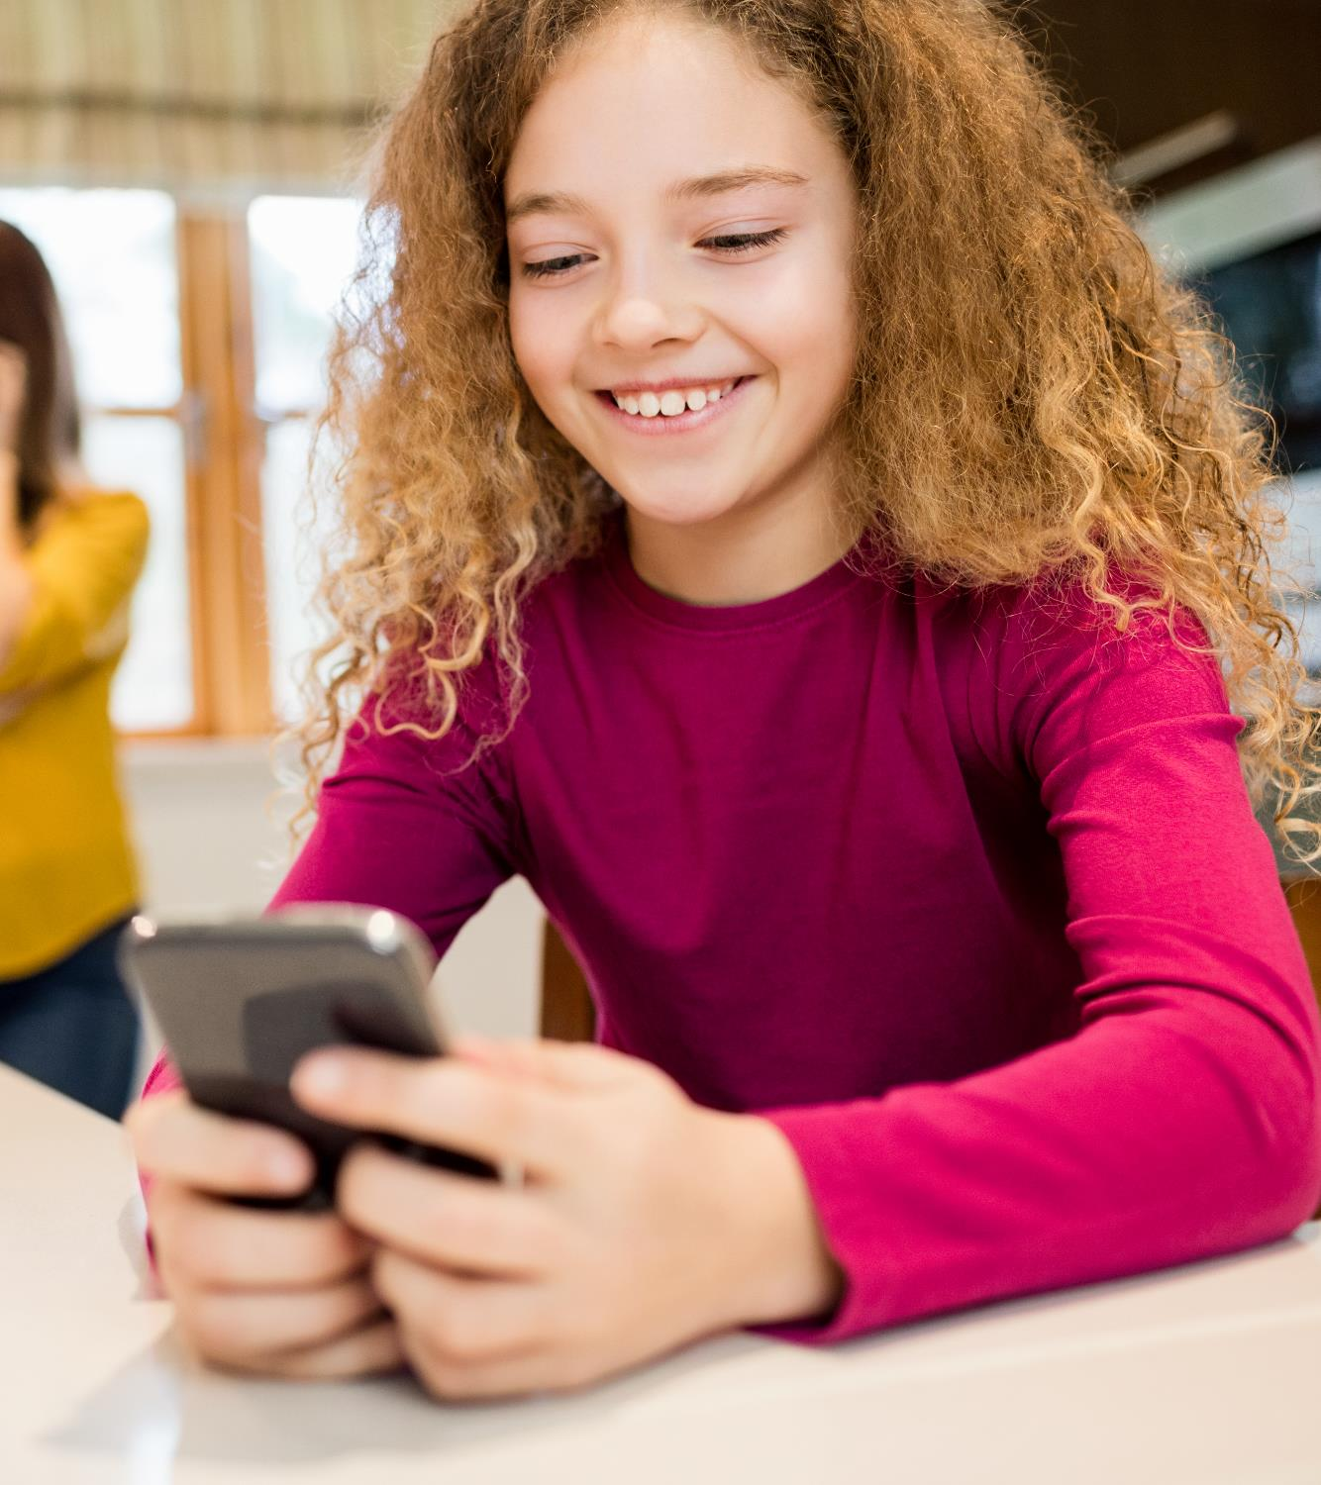
Notes:
2

Slide 15
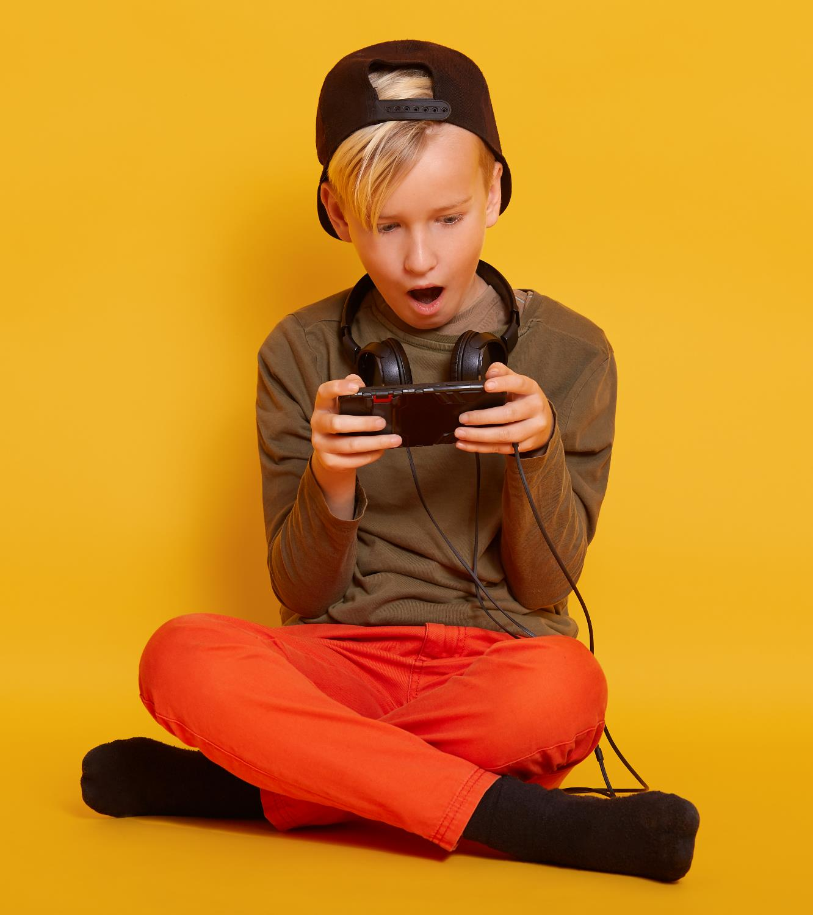
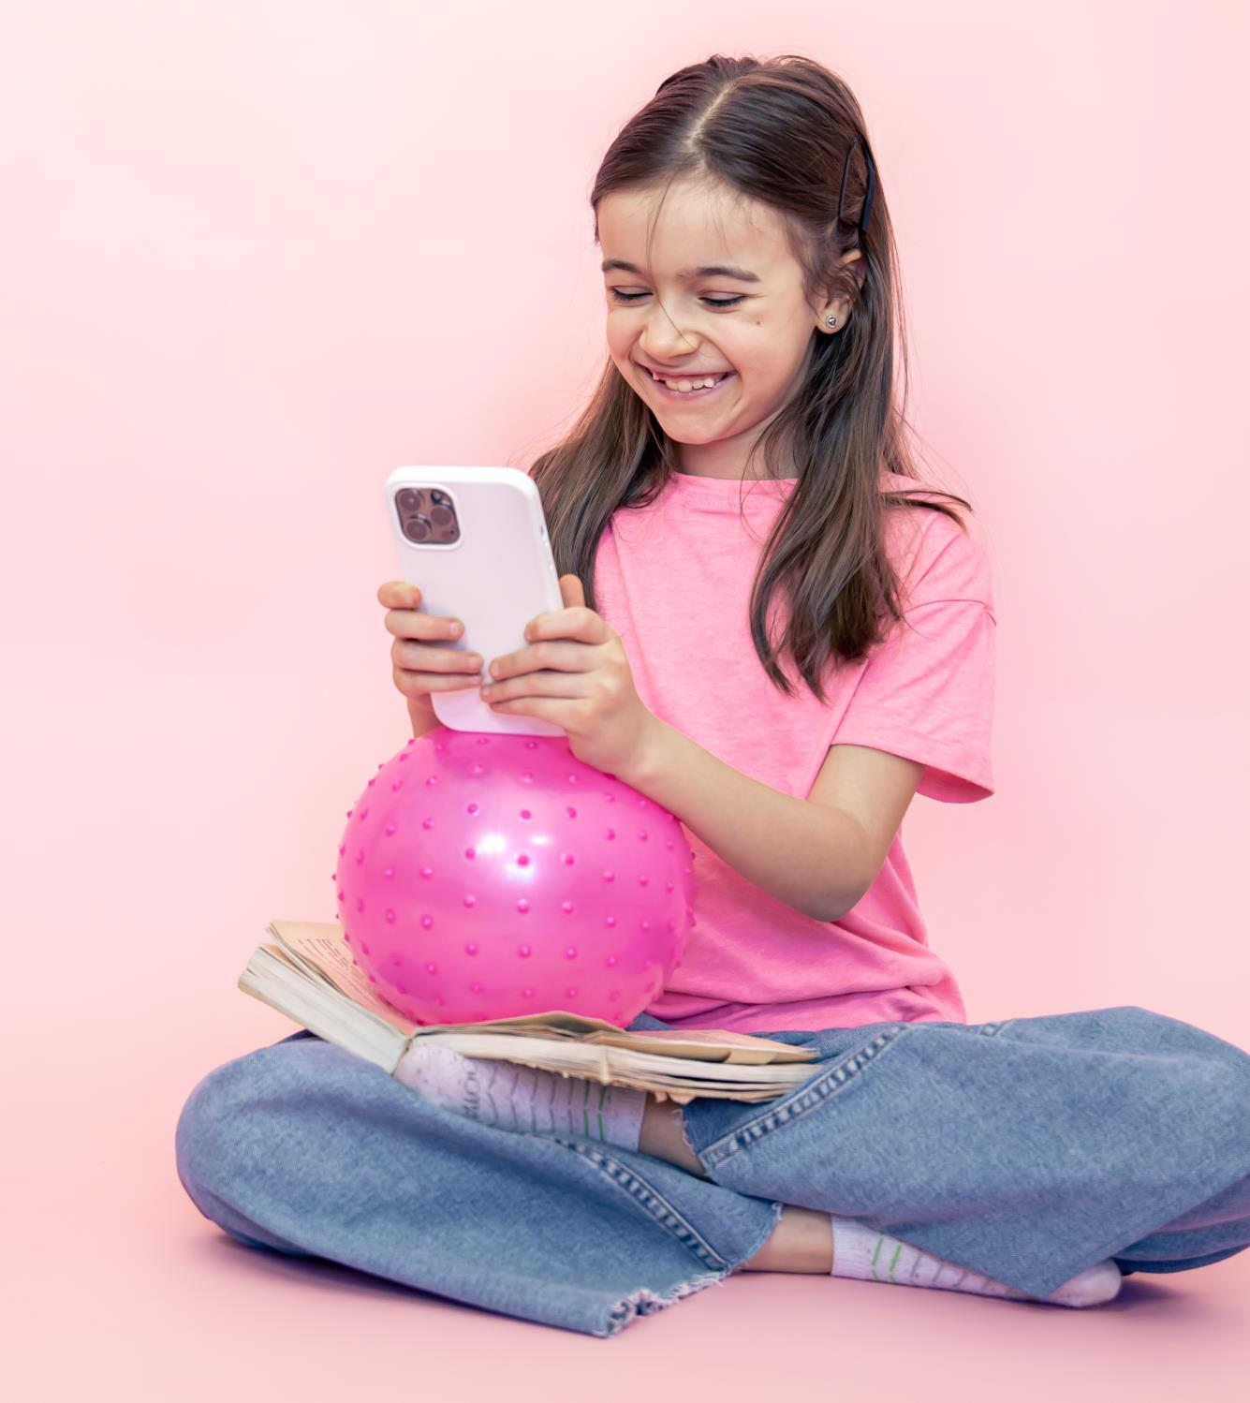
Notes:
2

Slide 16
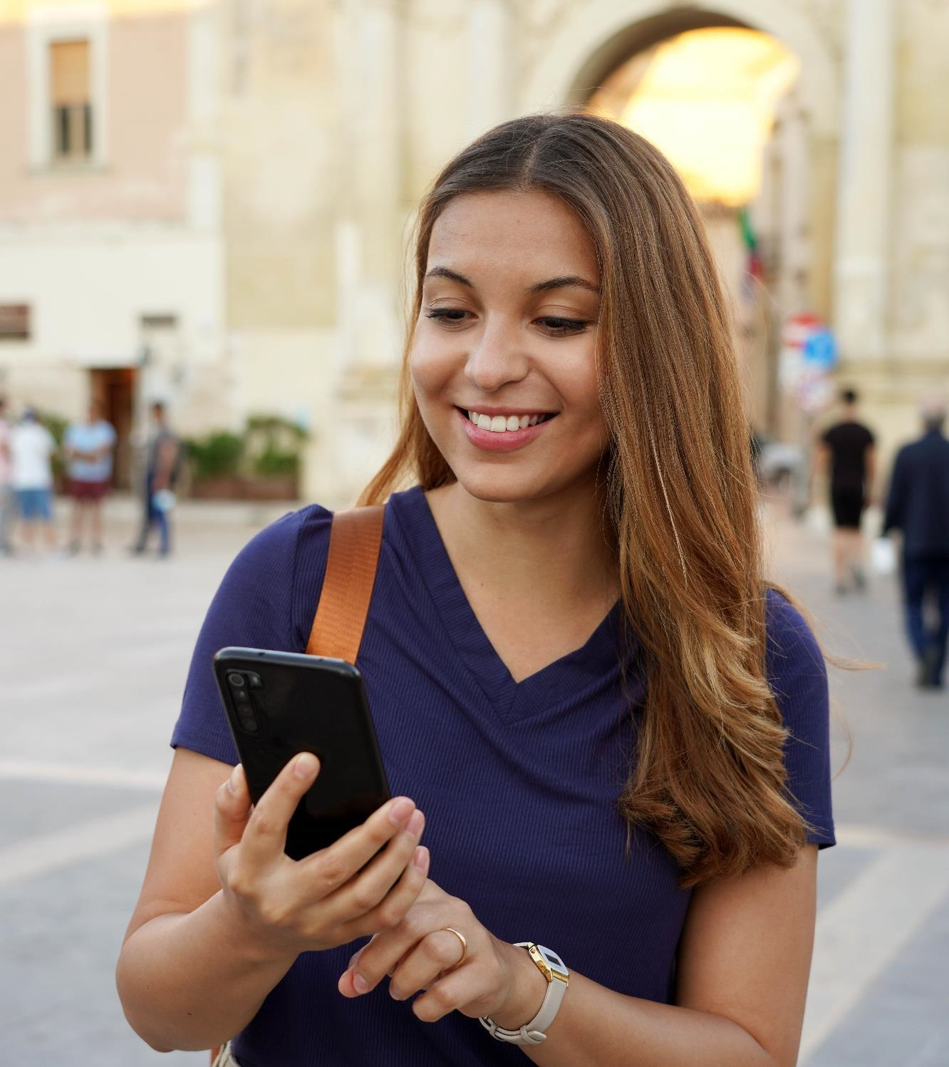
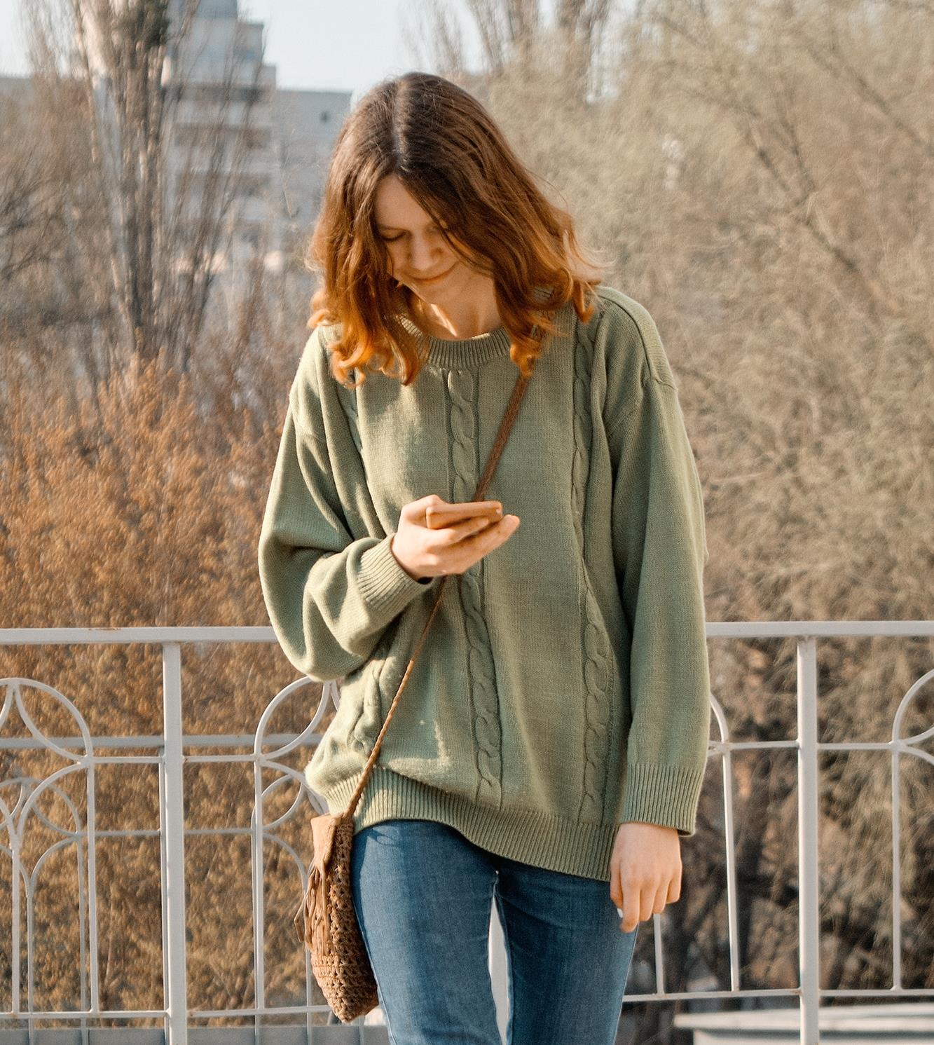
Notes:
1

Slide 17
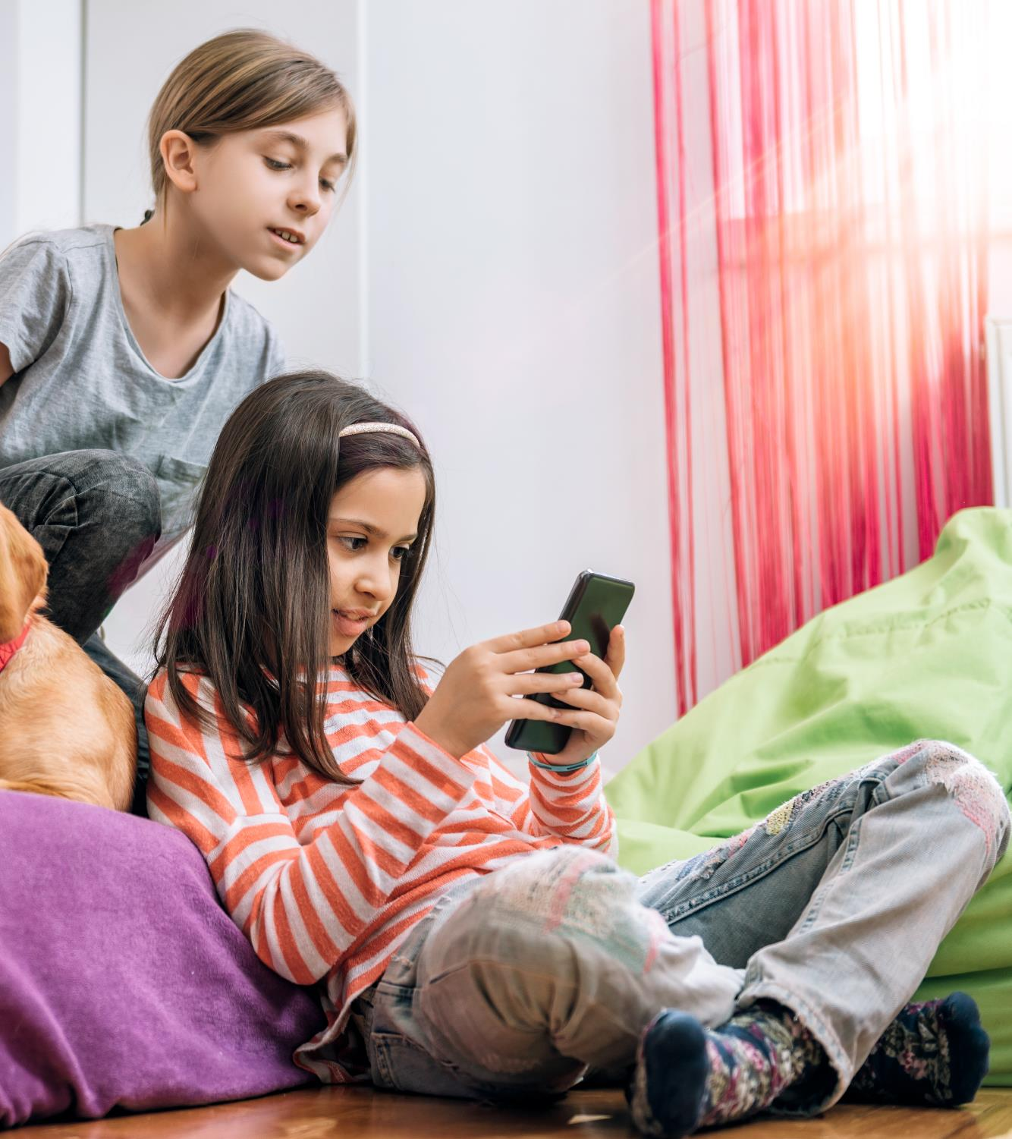
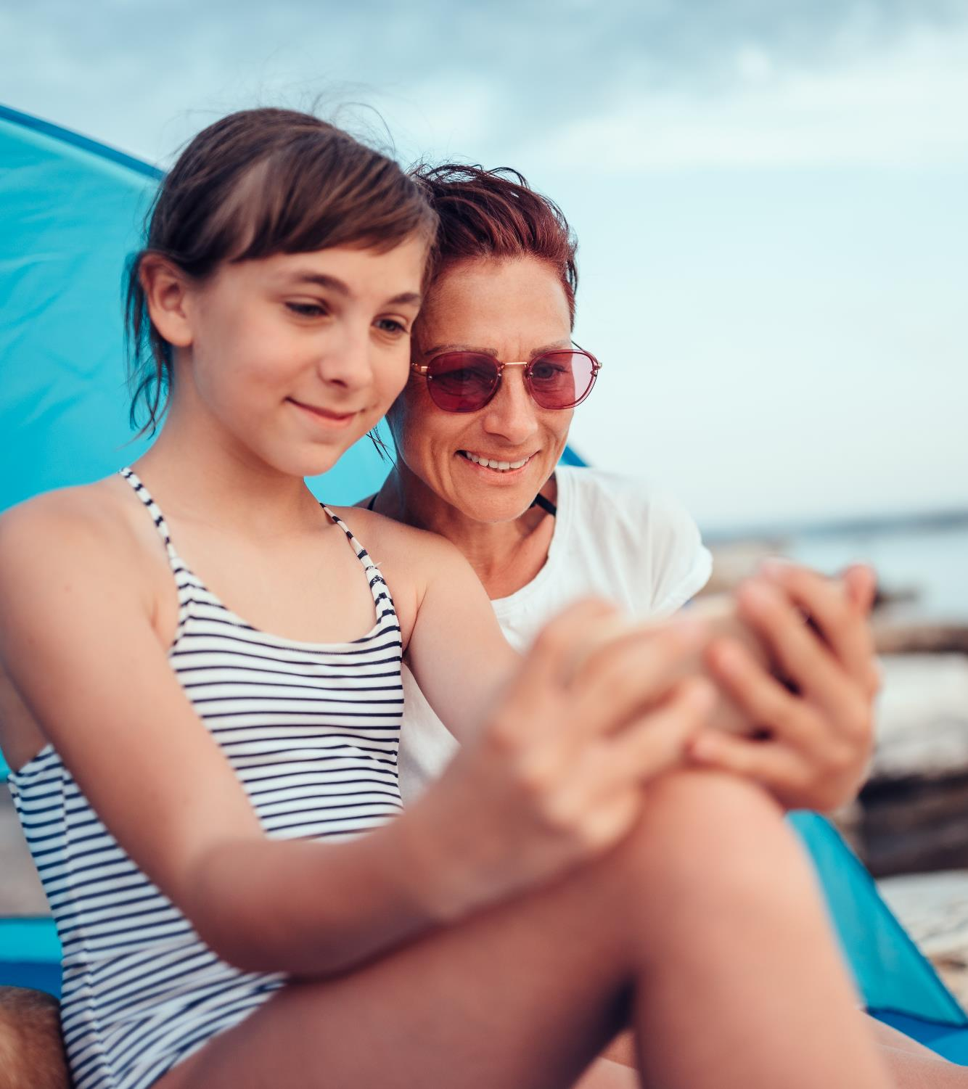
Notes:
2

Slide 18
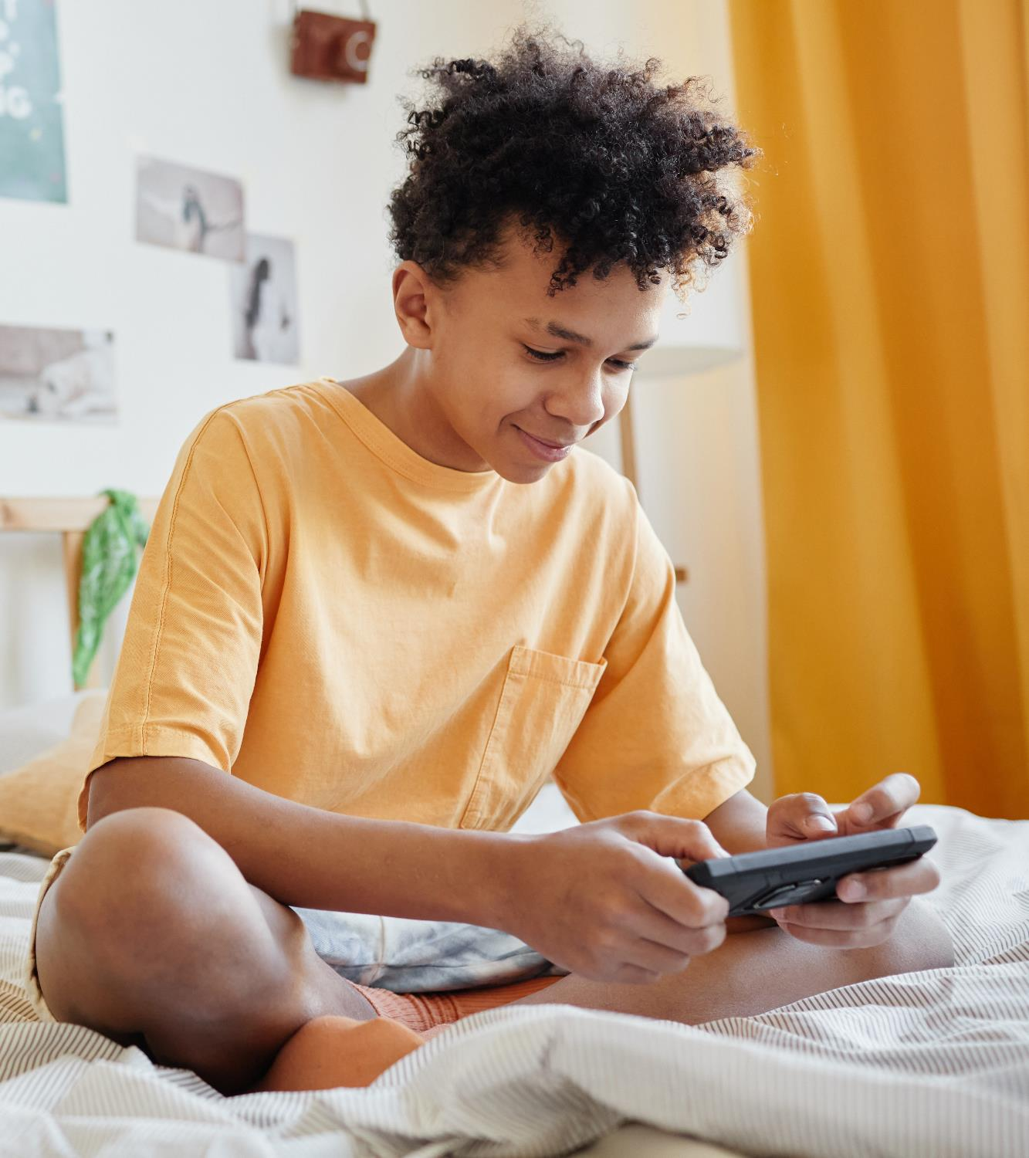
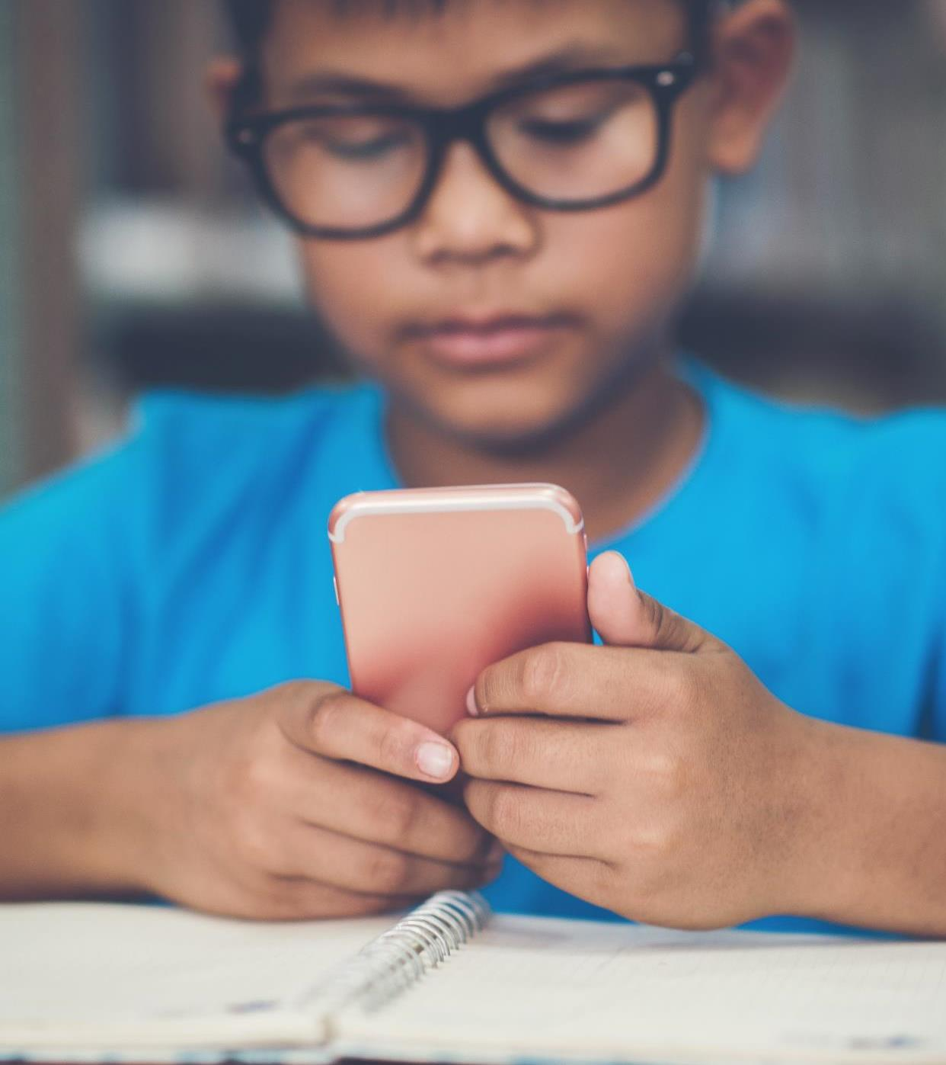
Notes:
2

Slide 19
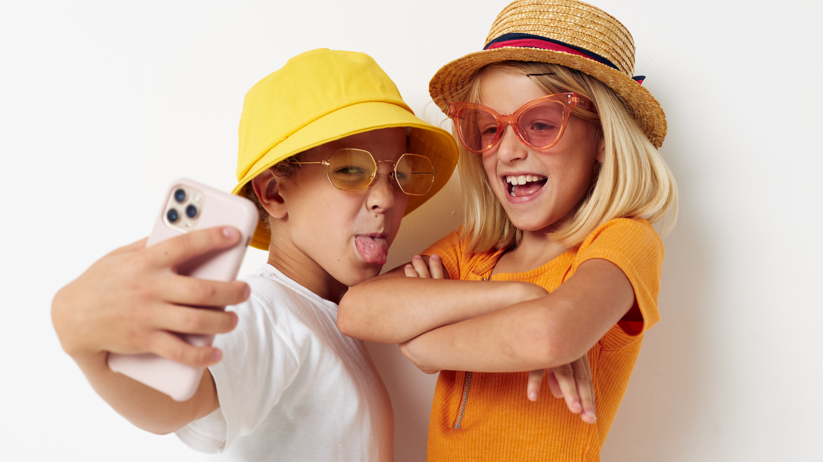

Notes:
בואו נדבר על תמונות. האם הייתם מעבירים כל תמונה שצילמתם לאחרים?
למי מותר להעביר?
למי לא מעבירים אף תמונה אף פעם? (לאנשים שלא פגשנו באופן אישי, גם לא לאנשים שאומרים לנו שהם מכירים מישהו שאנחנו מכירים)
מה מותר להעביר ומה לא?

Slide 20



Notes:
חידה

Slide 21
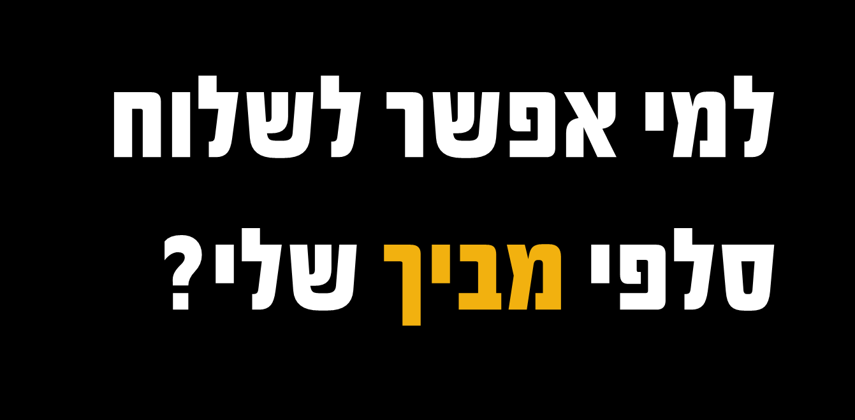

Notes:
חידה

Slide 22


Notes:
מי פה מתכתב בווטסאפ?
מי שלא הרים יד -
מי משתמש לפעמים בווטסאפ של ההורים?
מי מתכתב דרך טלפון של חבר?
היום נדבר על ווטסאפ – הכלי שמאפשר לנו לדבר עם אחרים, בלי להוציא קול.

Slide 23


Notes:
הצעת הגשה – עשיתי את זה בכיתות בעבר, וזה היה חזק מאוד. ממליצה.
בפרצוף הכי רציני שאפשר:
ילדים, אני הולכת להגיד עכשיו דברים שלא אמורים להגיד בבית הספר.
אני הולכת להגיד דברים שמבוגרים בכלל לא אמורים להגיד.
אני הולכת להגיד דברים שלא אמורים להגיד בכיתה ג'.
אז תקשיבו טוב.
וכאן נכנס רצף של הקללות, מהקלה לכבדה (מפגרת, סתומה, מכוער, טיפש... ועד – כיד הדמיון הטובה עליכם).
דממה.
מזעזע, נכון? מבוגרים לא מדברים ככה בדרך כלל.
אבל יש אנשים שמרשים לעצמם לכתוב ככה. כי לכתוב זה קל.
מילים נכתבות בקלות, ונשארות שם לנצח.
לא כותבים את מה שלא היינו אומרים בעל פה.
לא כותבים דברים שאחר כך נתבייש לראות שכתבנו.
לא כותבים דברים פוגעים מאוד, שאין מהם חזרה.
מה שכתוב נשאר.
כשאנחנו כועסים
או כשאנחנו רואים דיון שמתדרדר לשיח לא נעים
ניקח רגע
נחשוב
האם הינו אומרים את מה שאנחנו רוצים לכתוב?
כותבים רק את מה שהיינו מסוגלים להגיד
וגם לגבי זה צריך לחשוב פעמיים.

